Slide 1
« Игра-это здорово»
Лэпбук
« Азбука здорового питания»

Slide 2
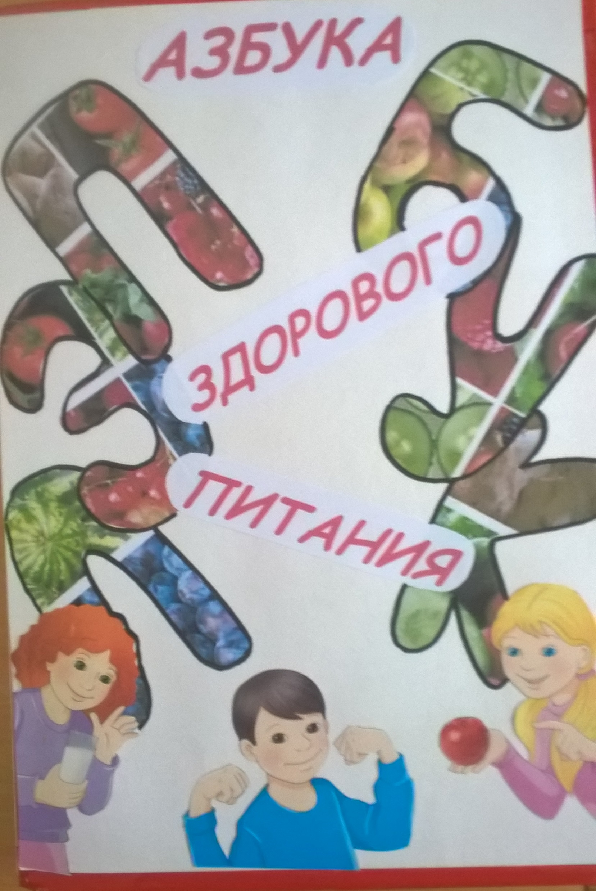

Slide 3
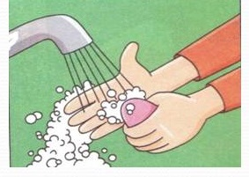
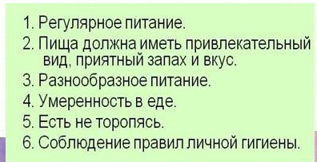
Беседа «Золотые правила питания»
Цель : формировать представления об основных принципах гигиены питания
у детей дошкольного возраста

Slide 4
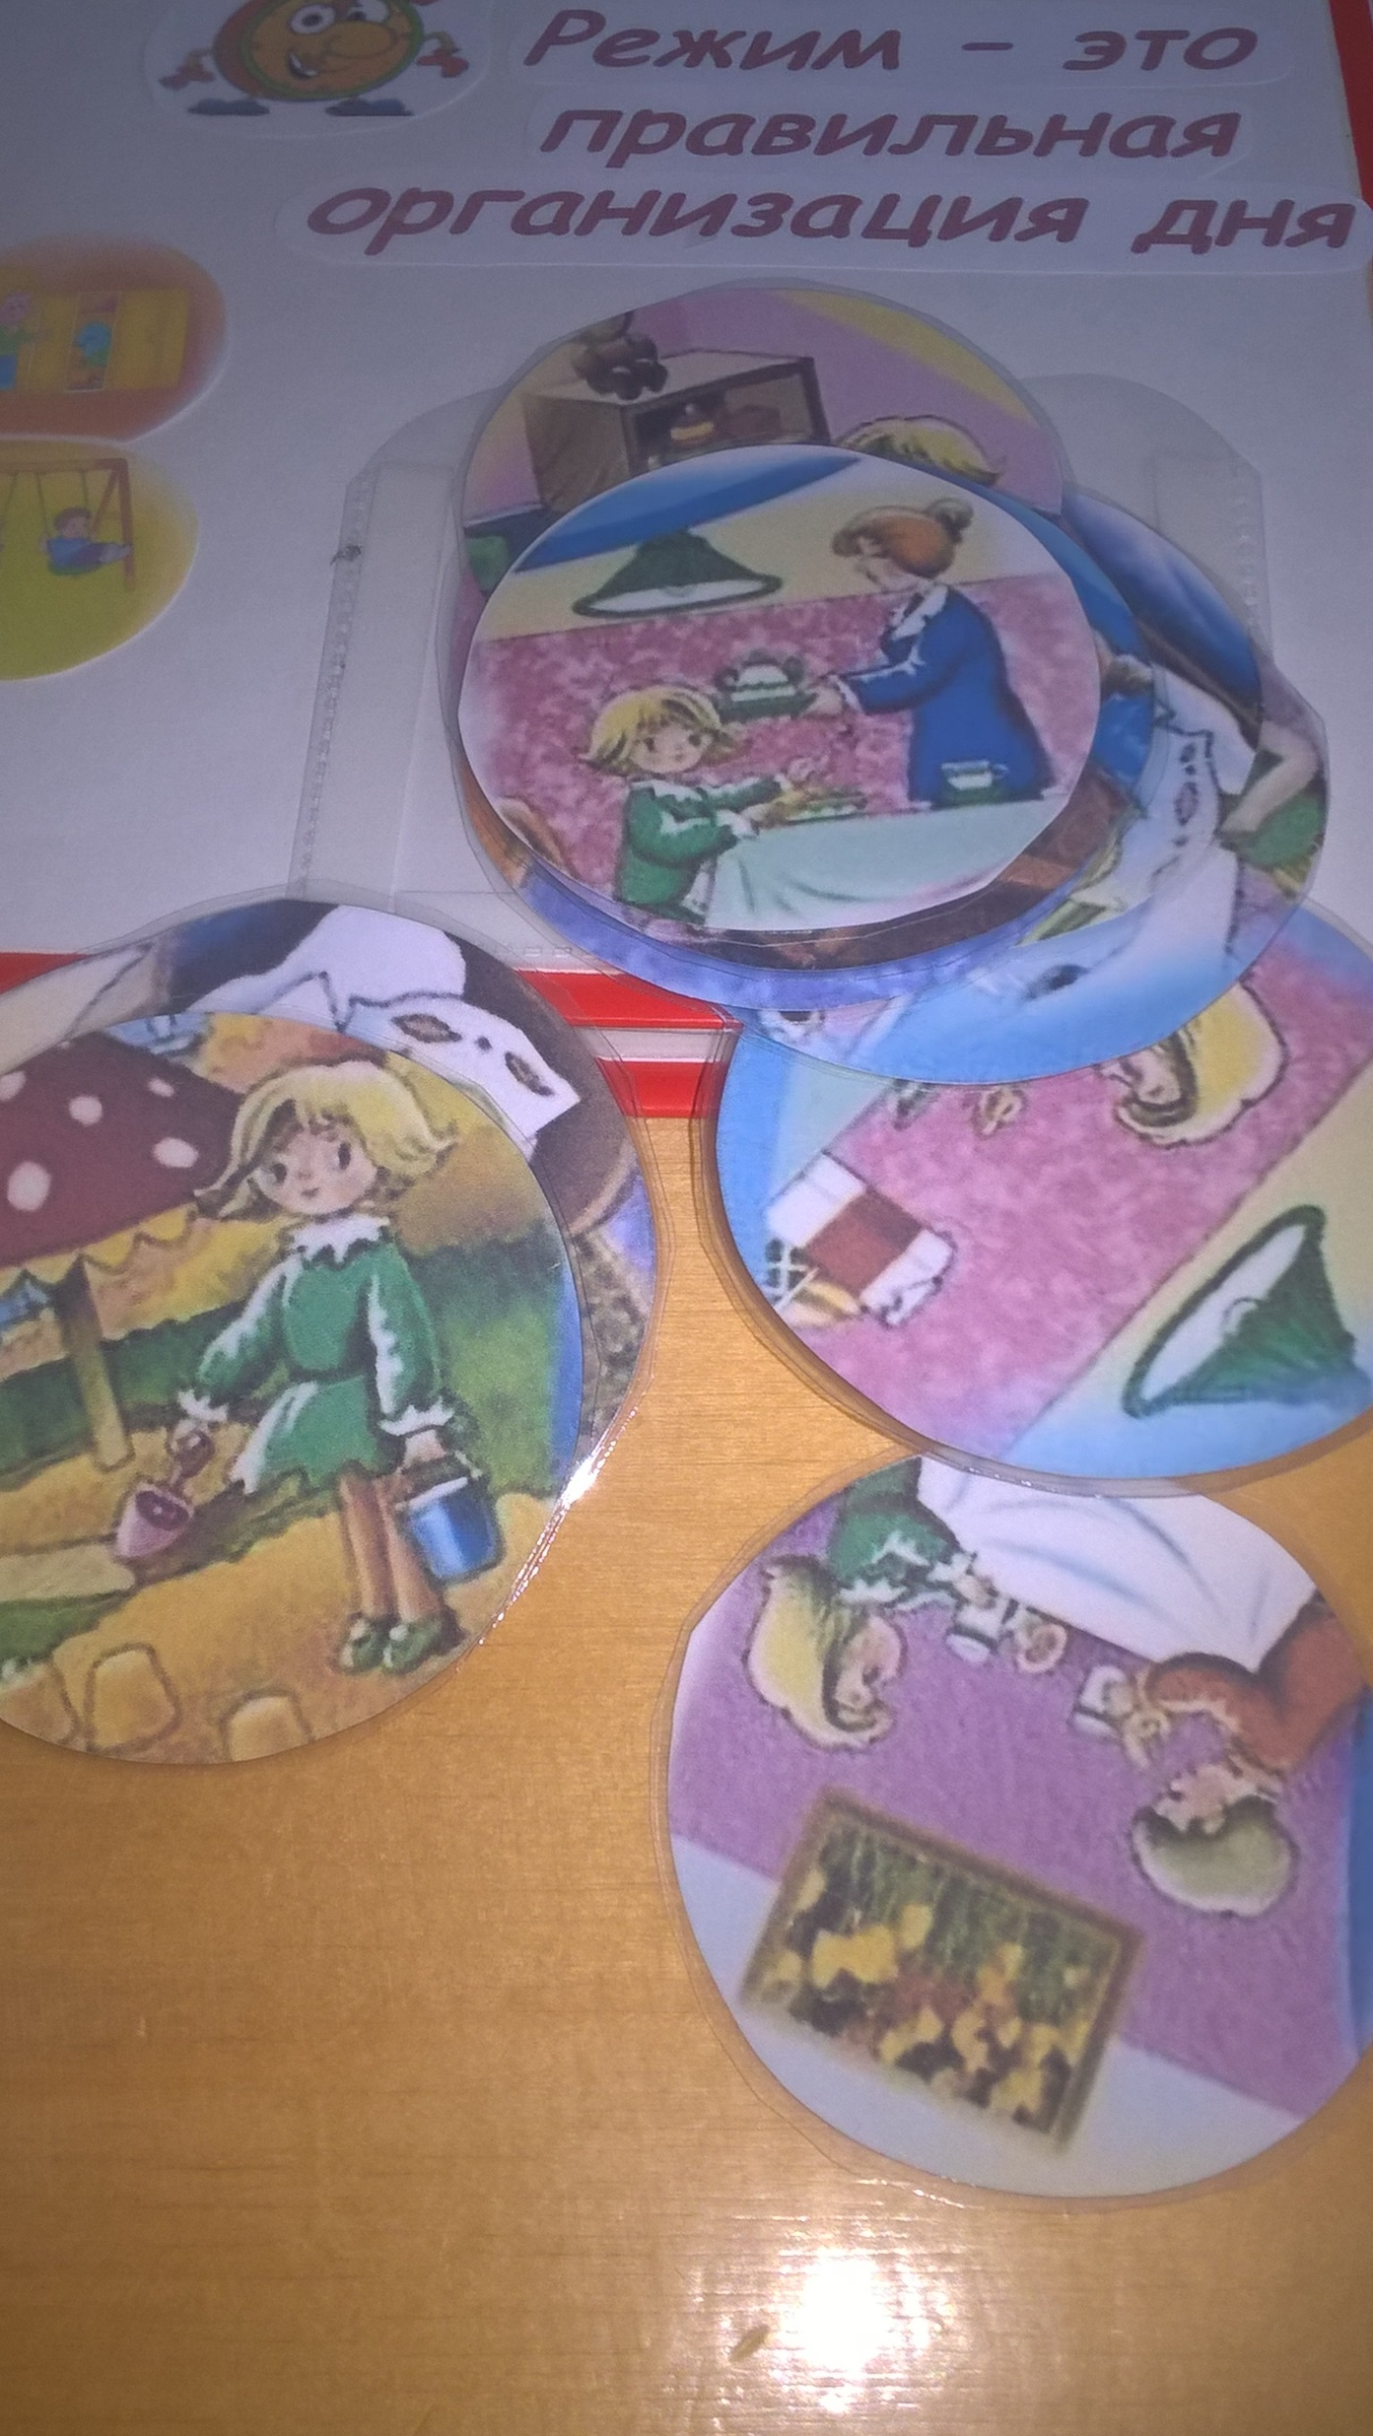
Беседа «Режим дня»
Цель: сформировать у воспитанников понятие о режиме дня, обеспечивающем здоровье человека.
Задачи:
1. Развивать навыки здорового образа жизни.
2. Ознакомить воспитанников с понятием режима дня.
3. Способствовать развитию ответственности за свое здоровье и здоровье окружающих людей.
Режим –это правильная организация дня.

Slide 5
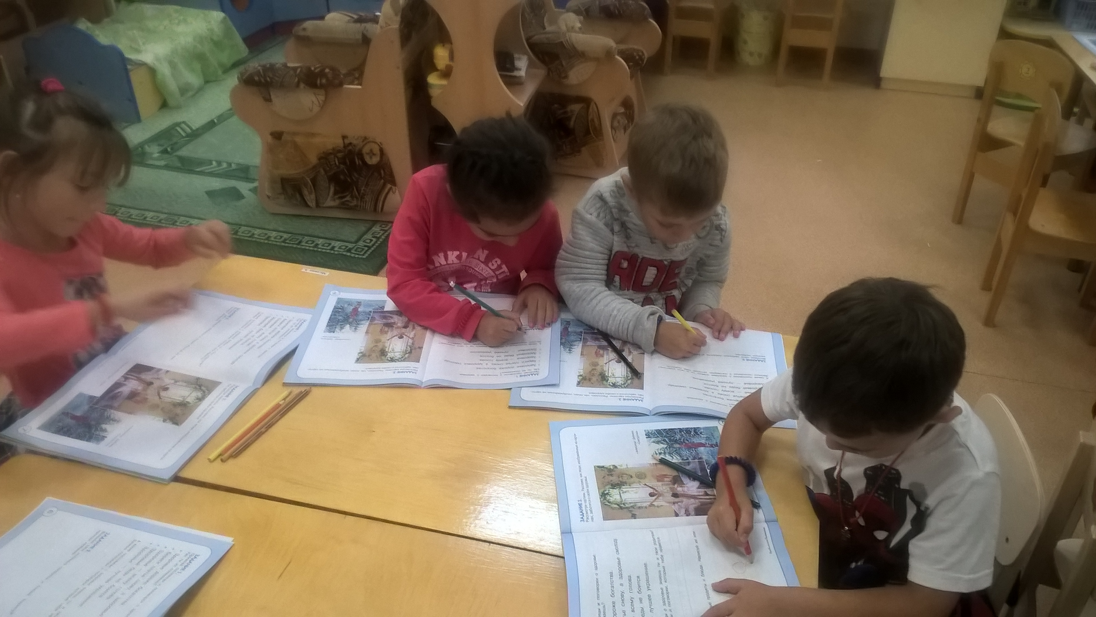
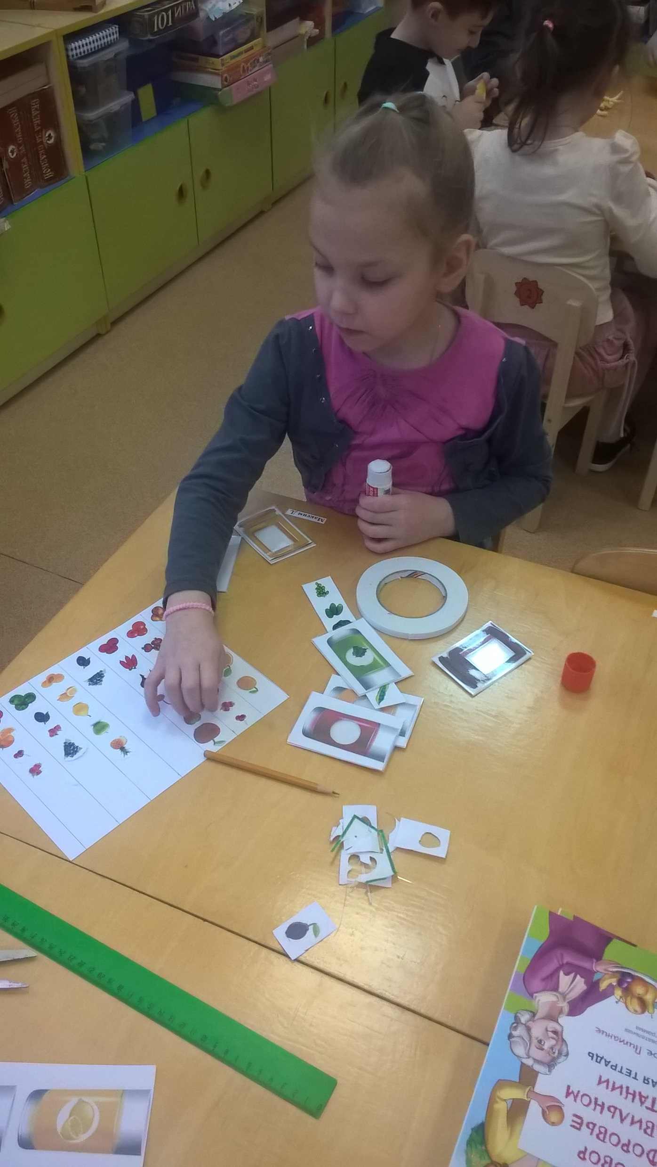
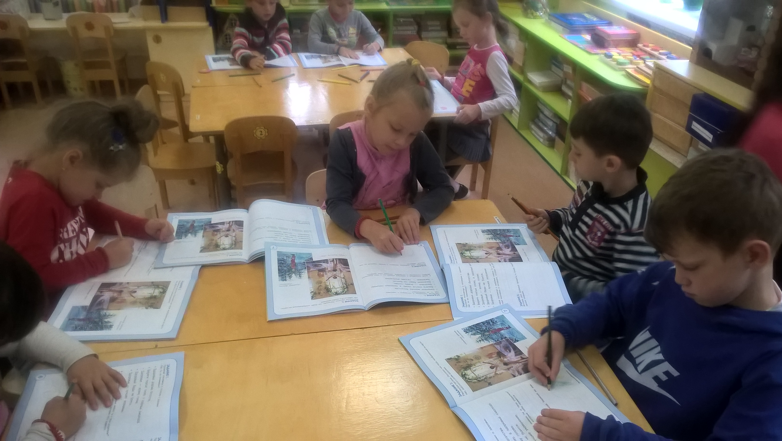
Кружок
« Разговор о правильном питании»

Slide 6
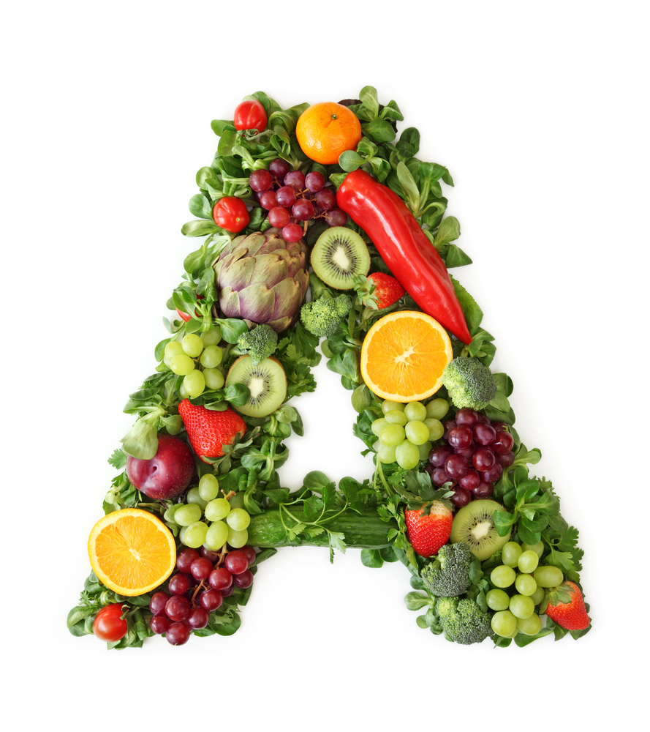
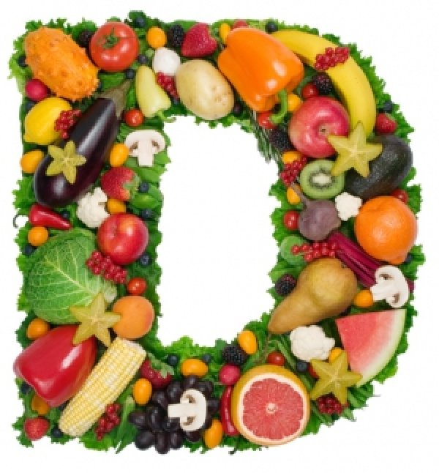
Витамины

Slide 7
Беседа
«Витамины укрепляют организм»
Цель: познакомить детей с продуктами питания и витаминами, находящимися в этих продуктах.

Slide 8
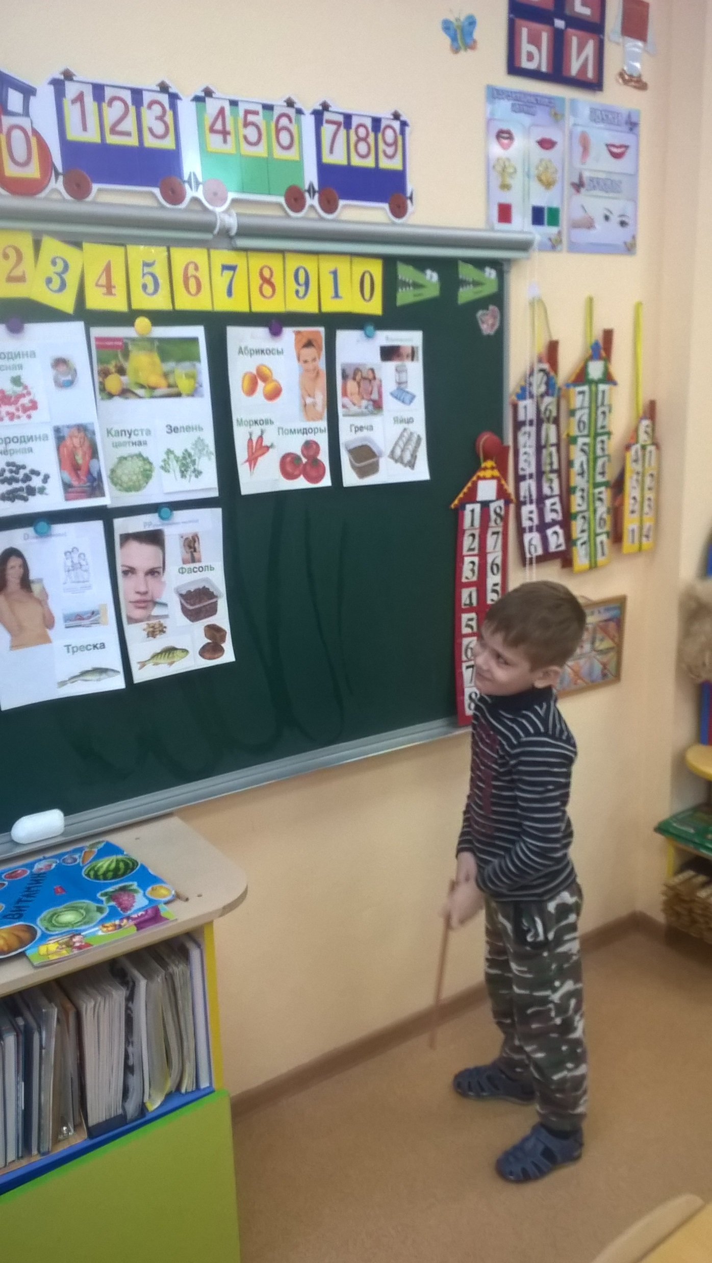
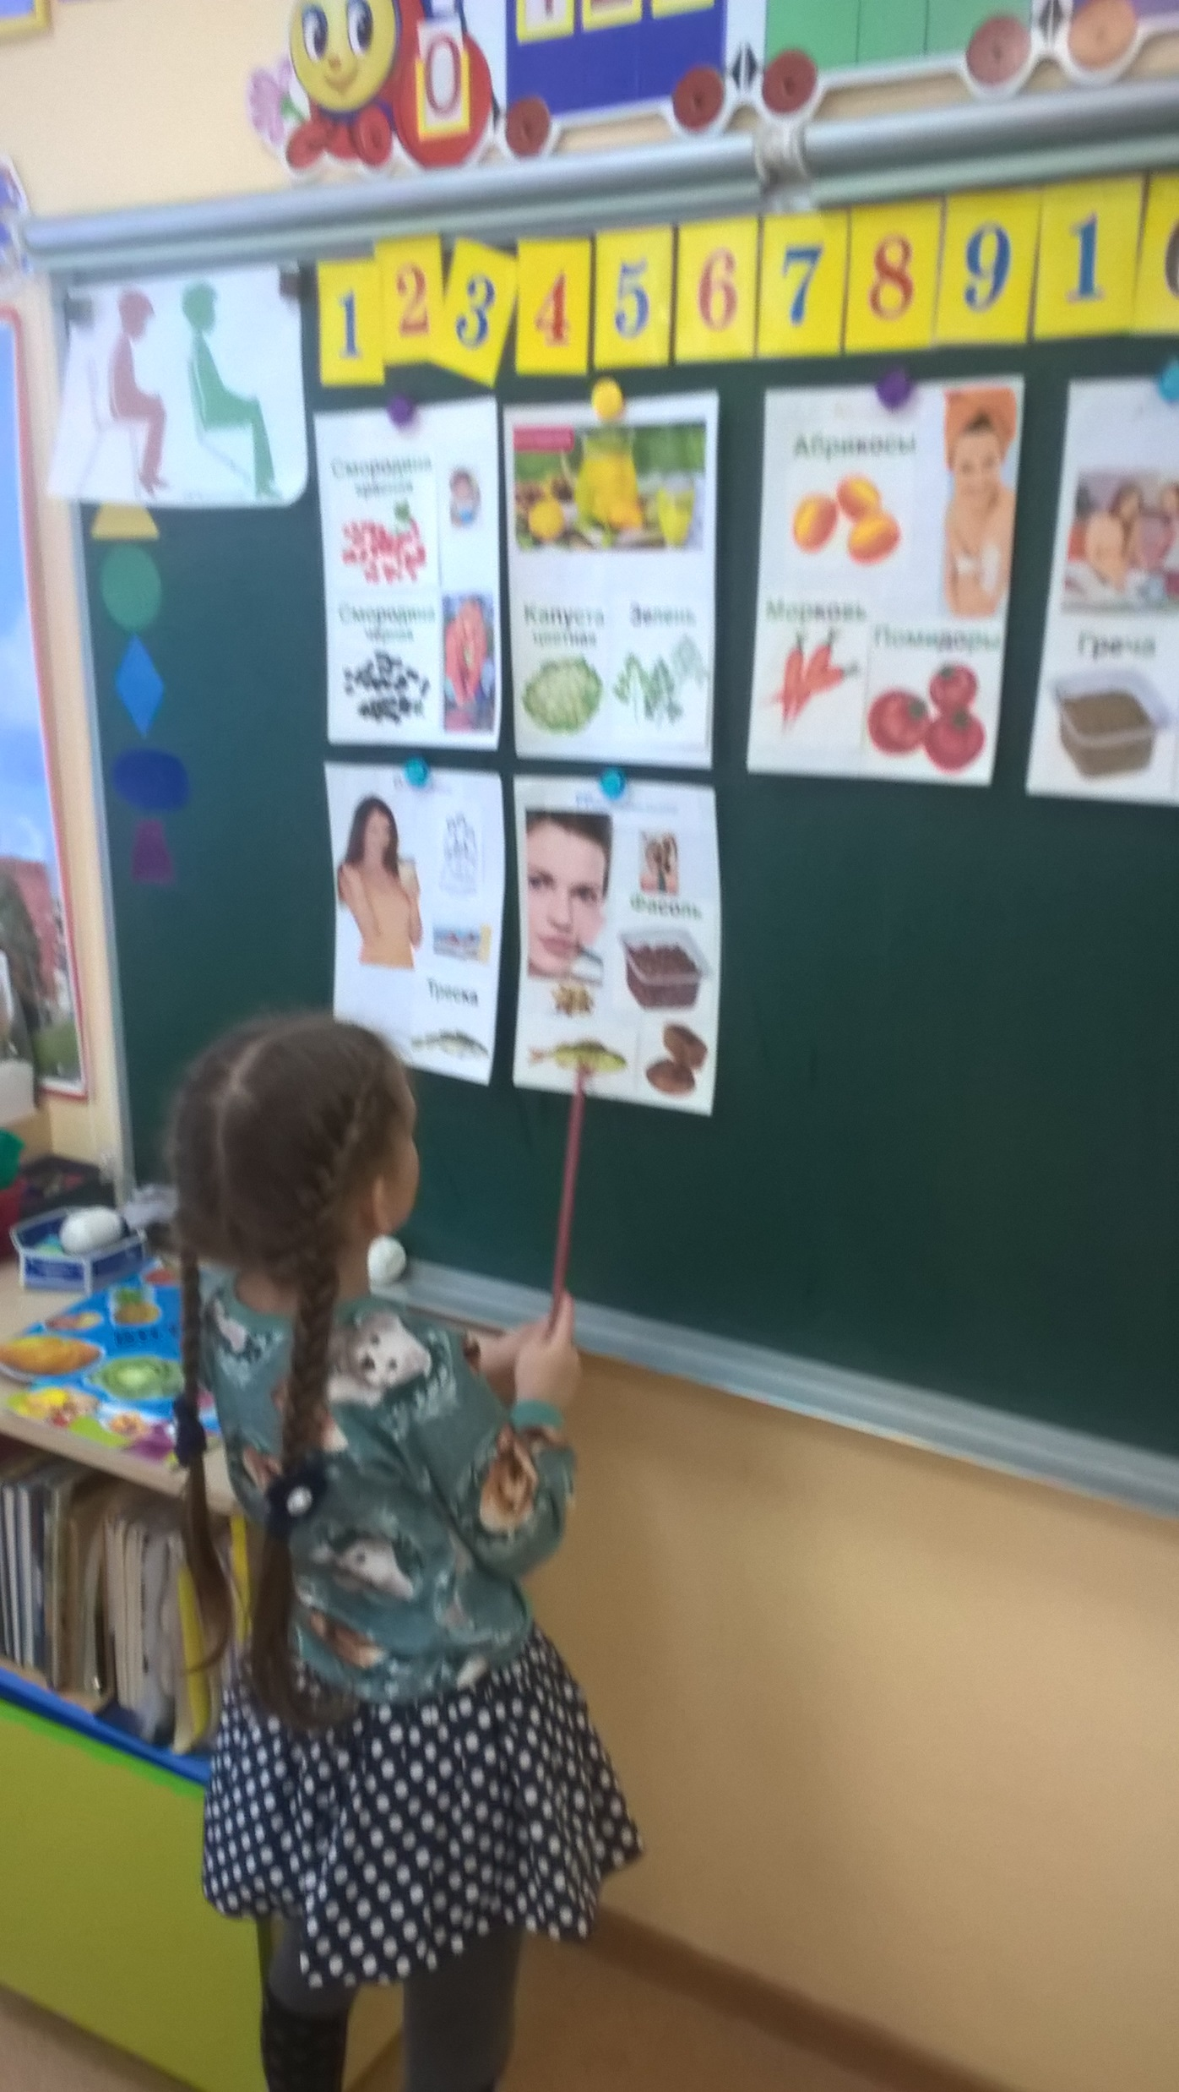
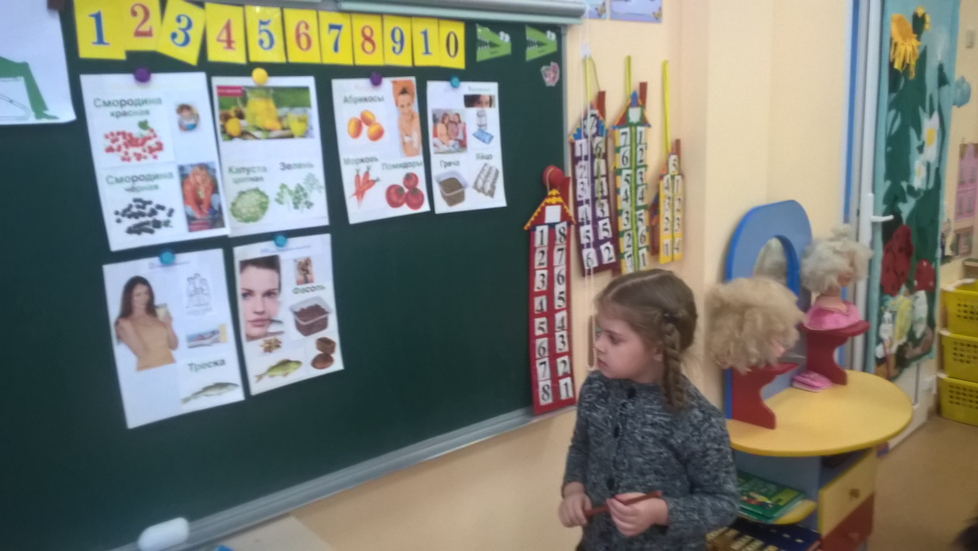
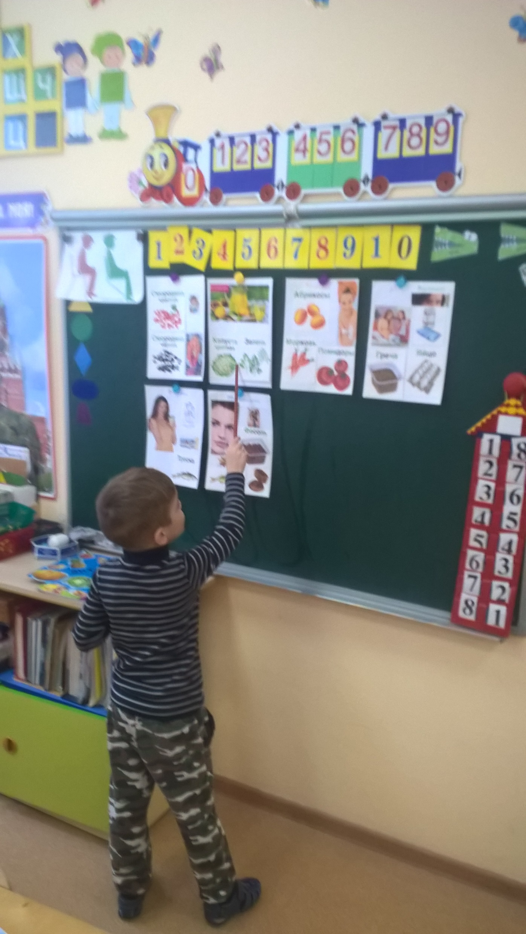
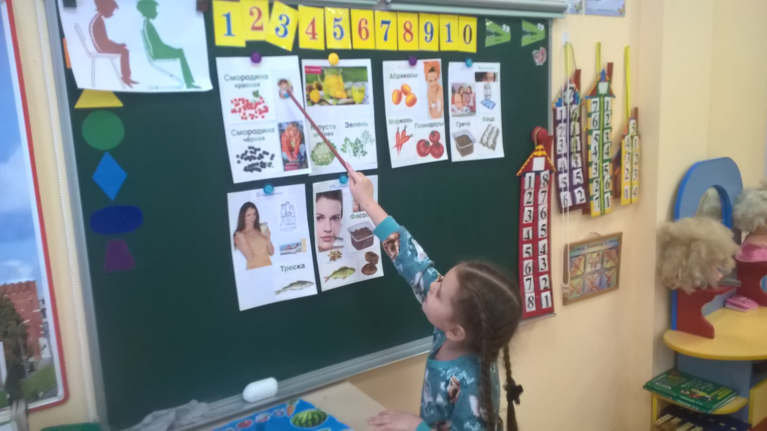
Кружок
« Разговор о правильном питании»

Slide 9
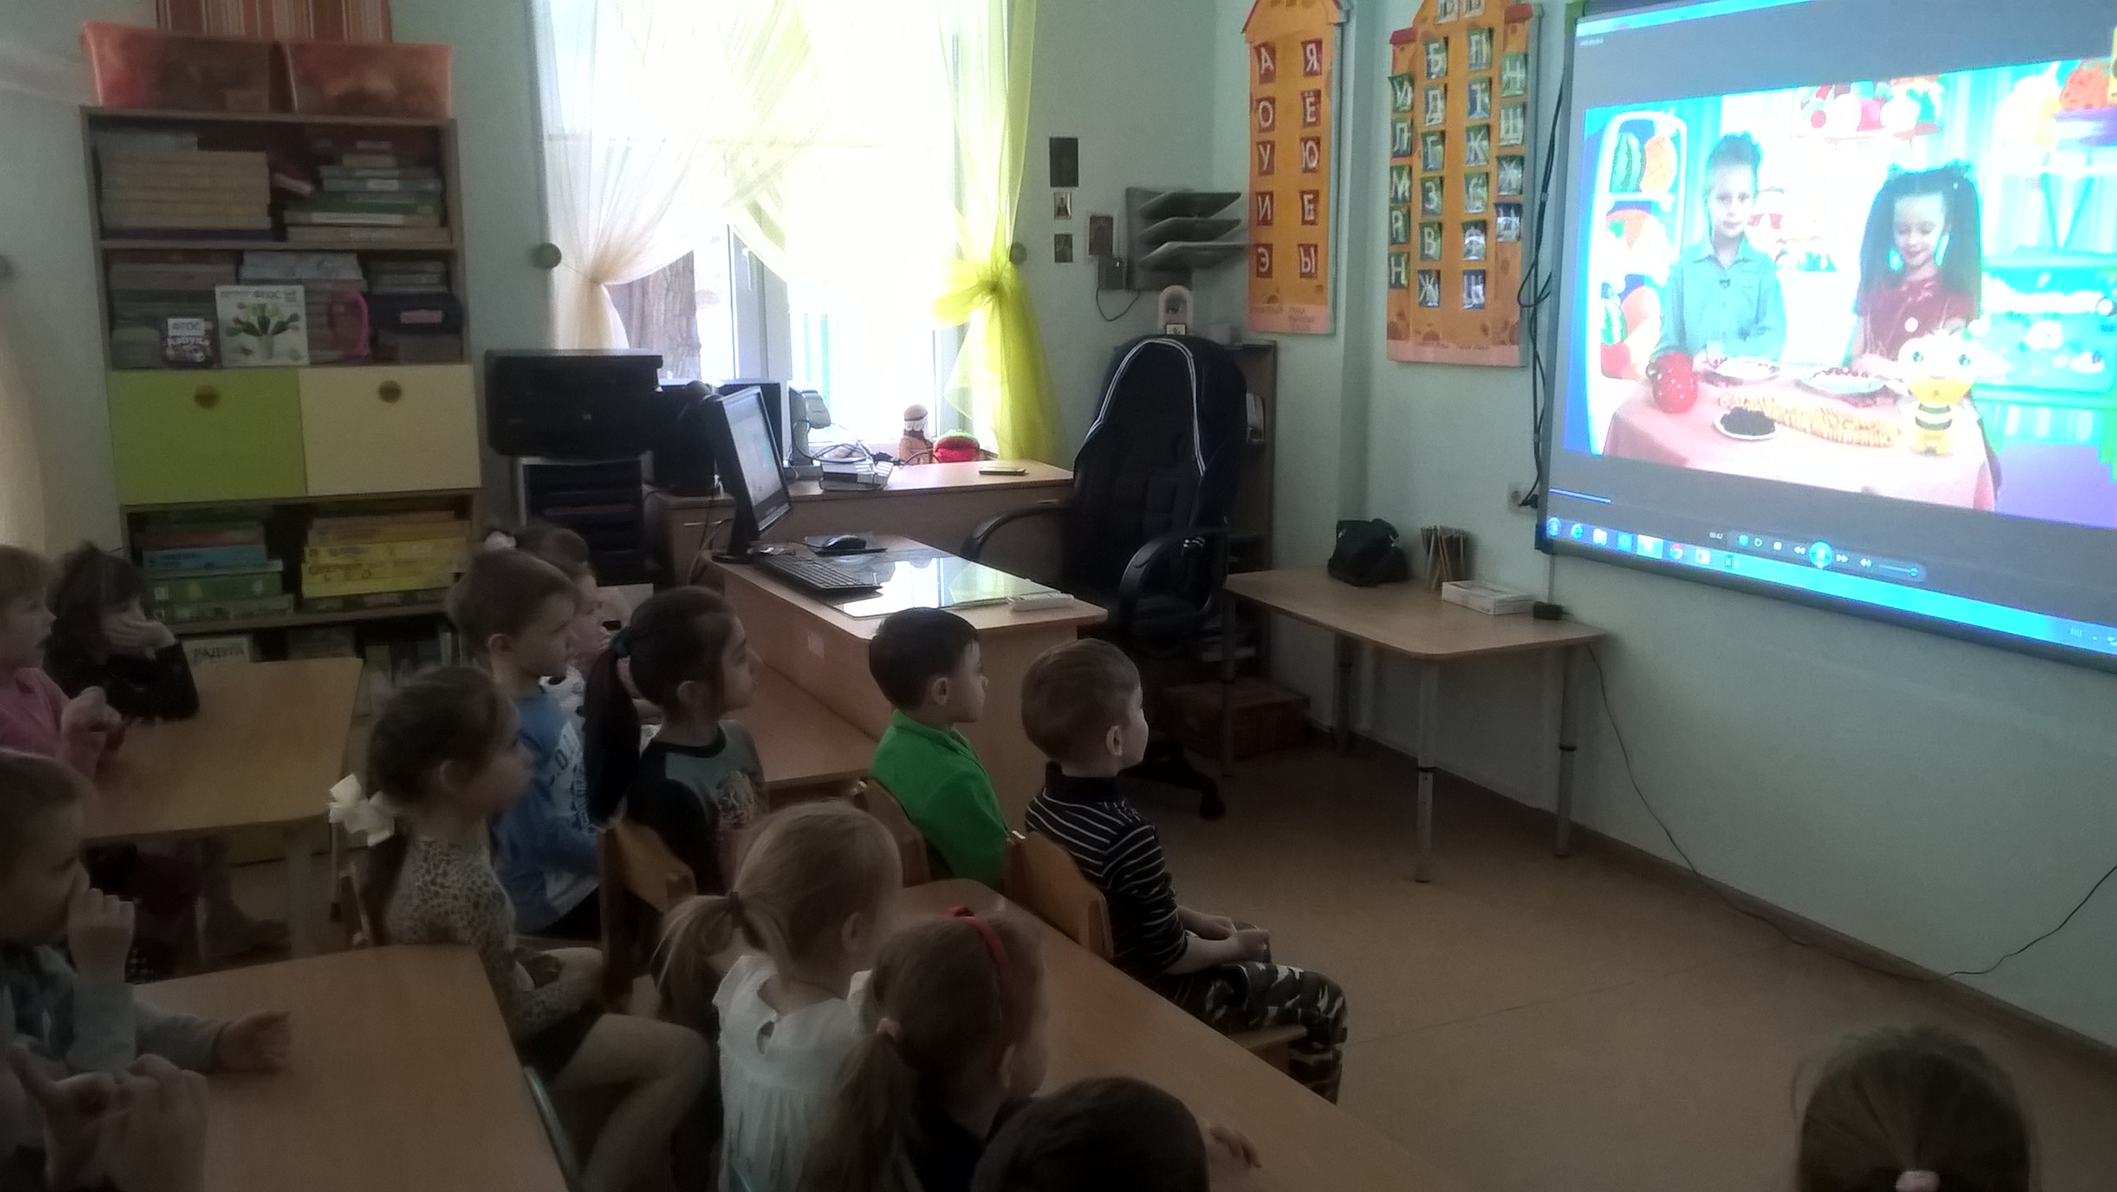
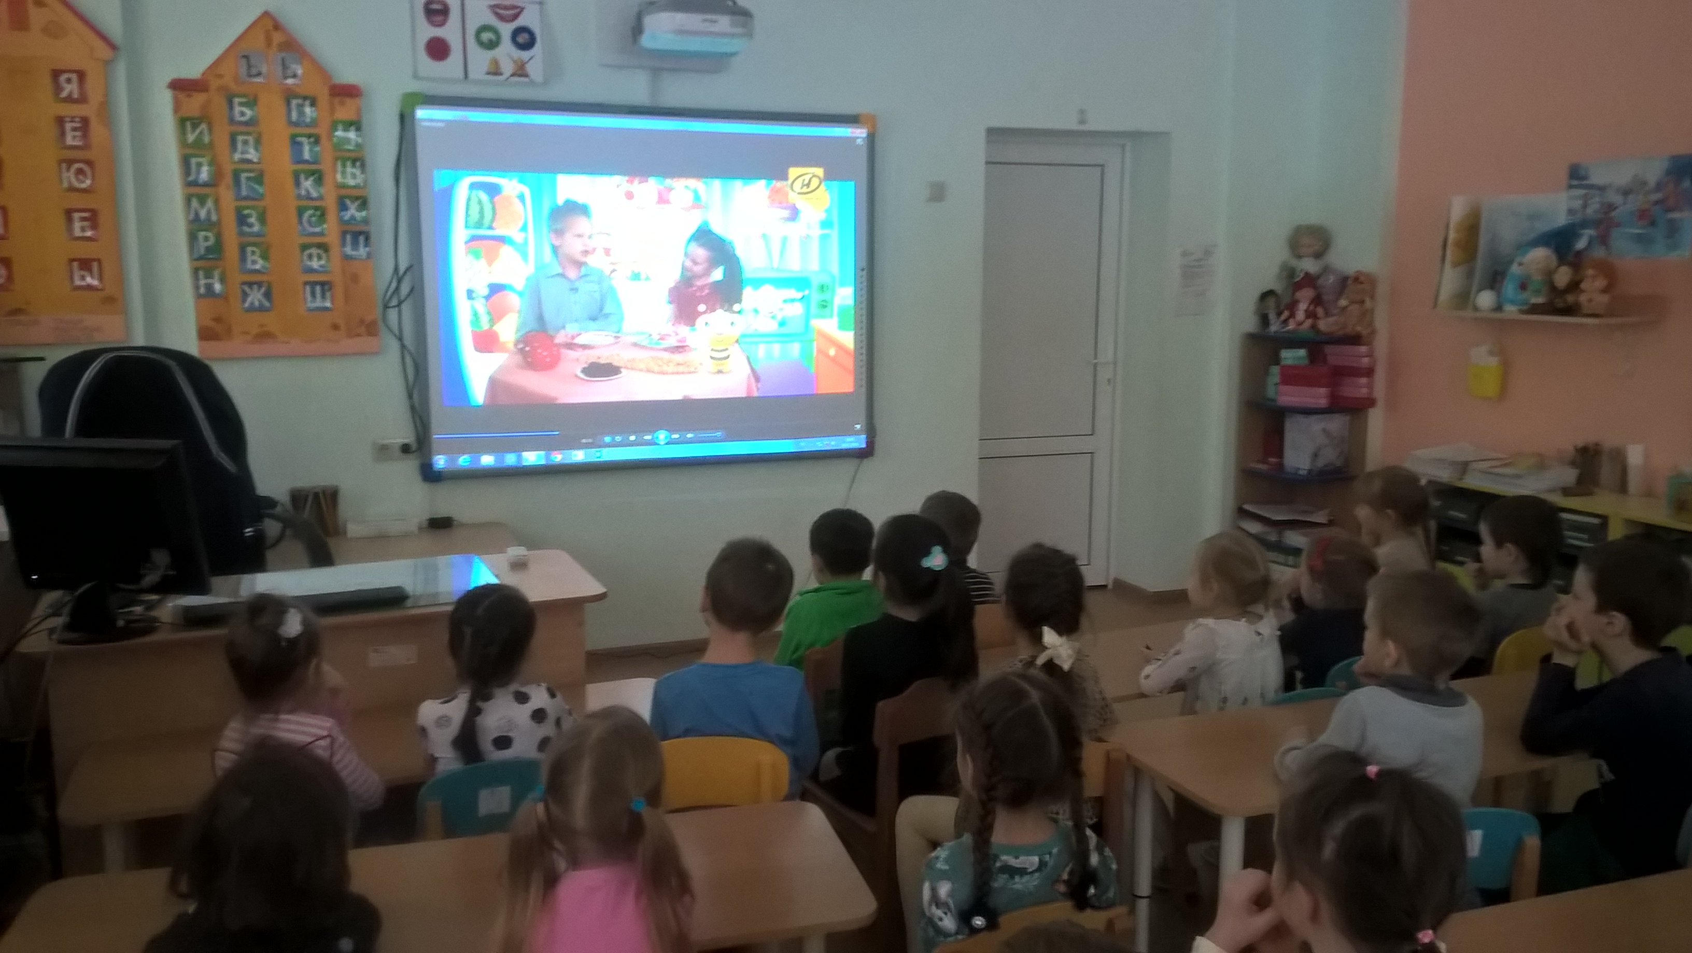
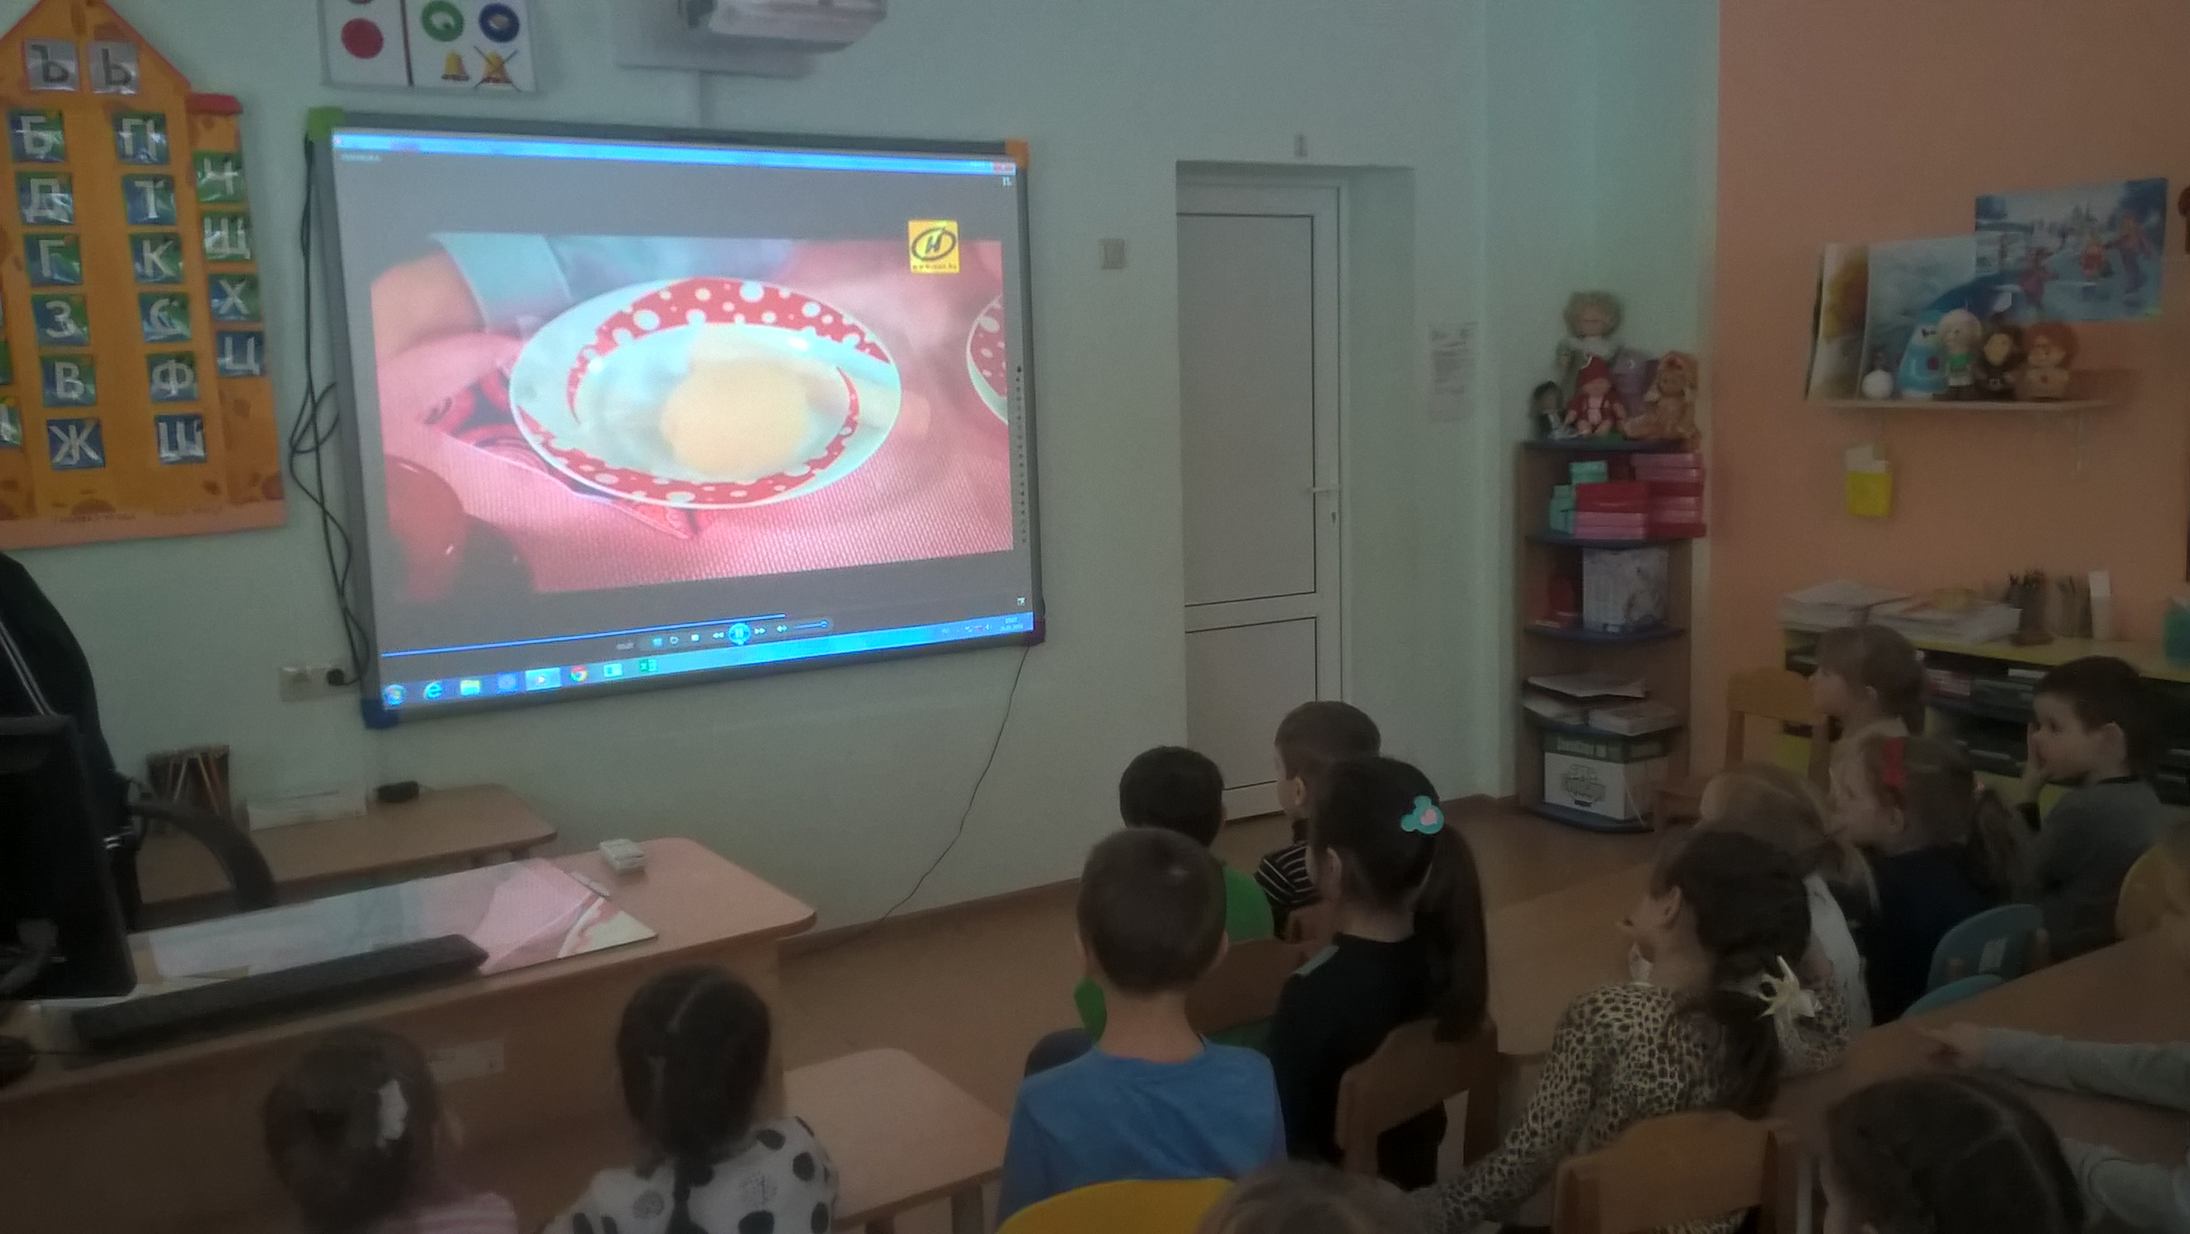
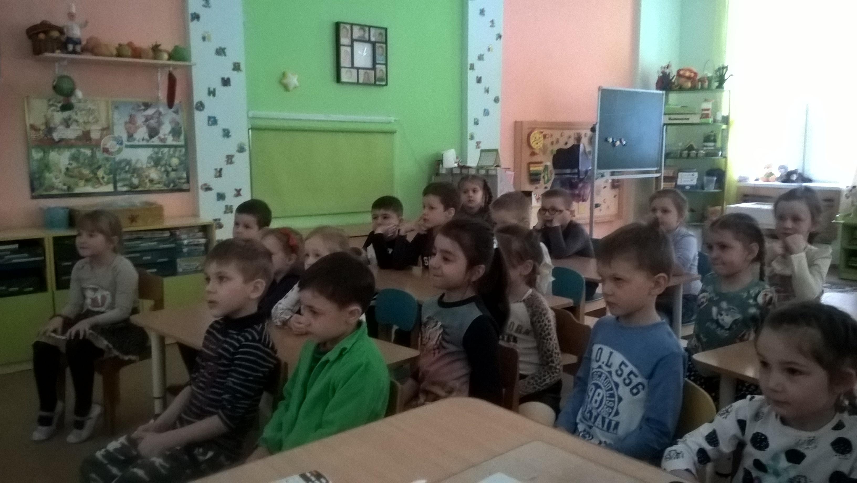
Кружок
« Разговор о правильном питании»
Просмотр видеофильма
« Полезные продукты»

Slide 10
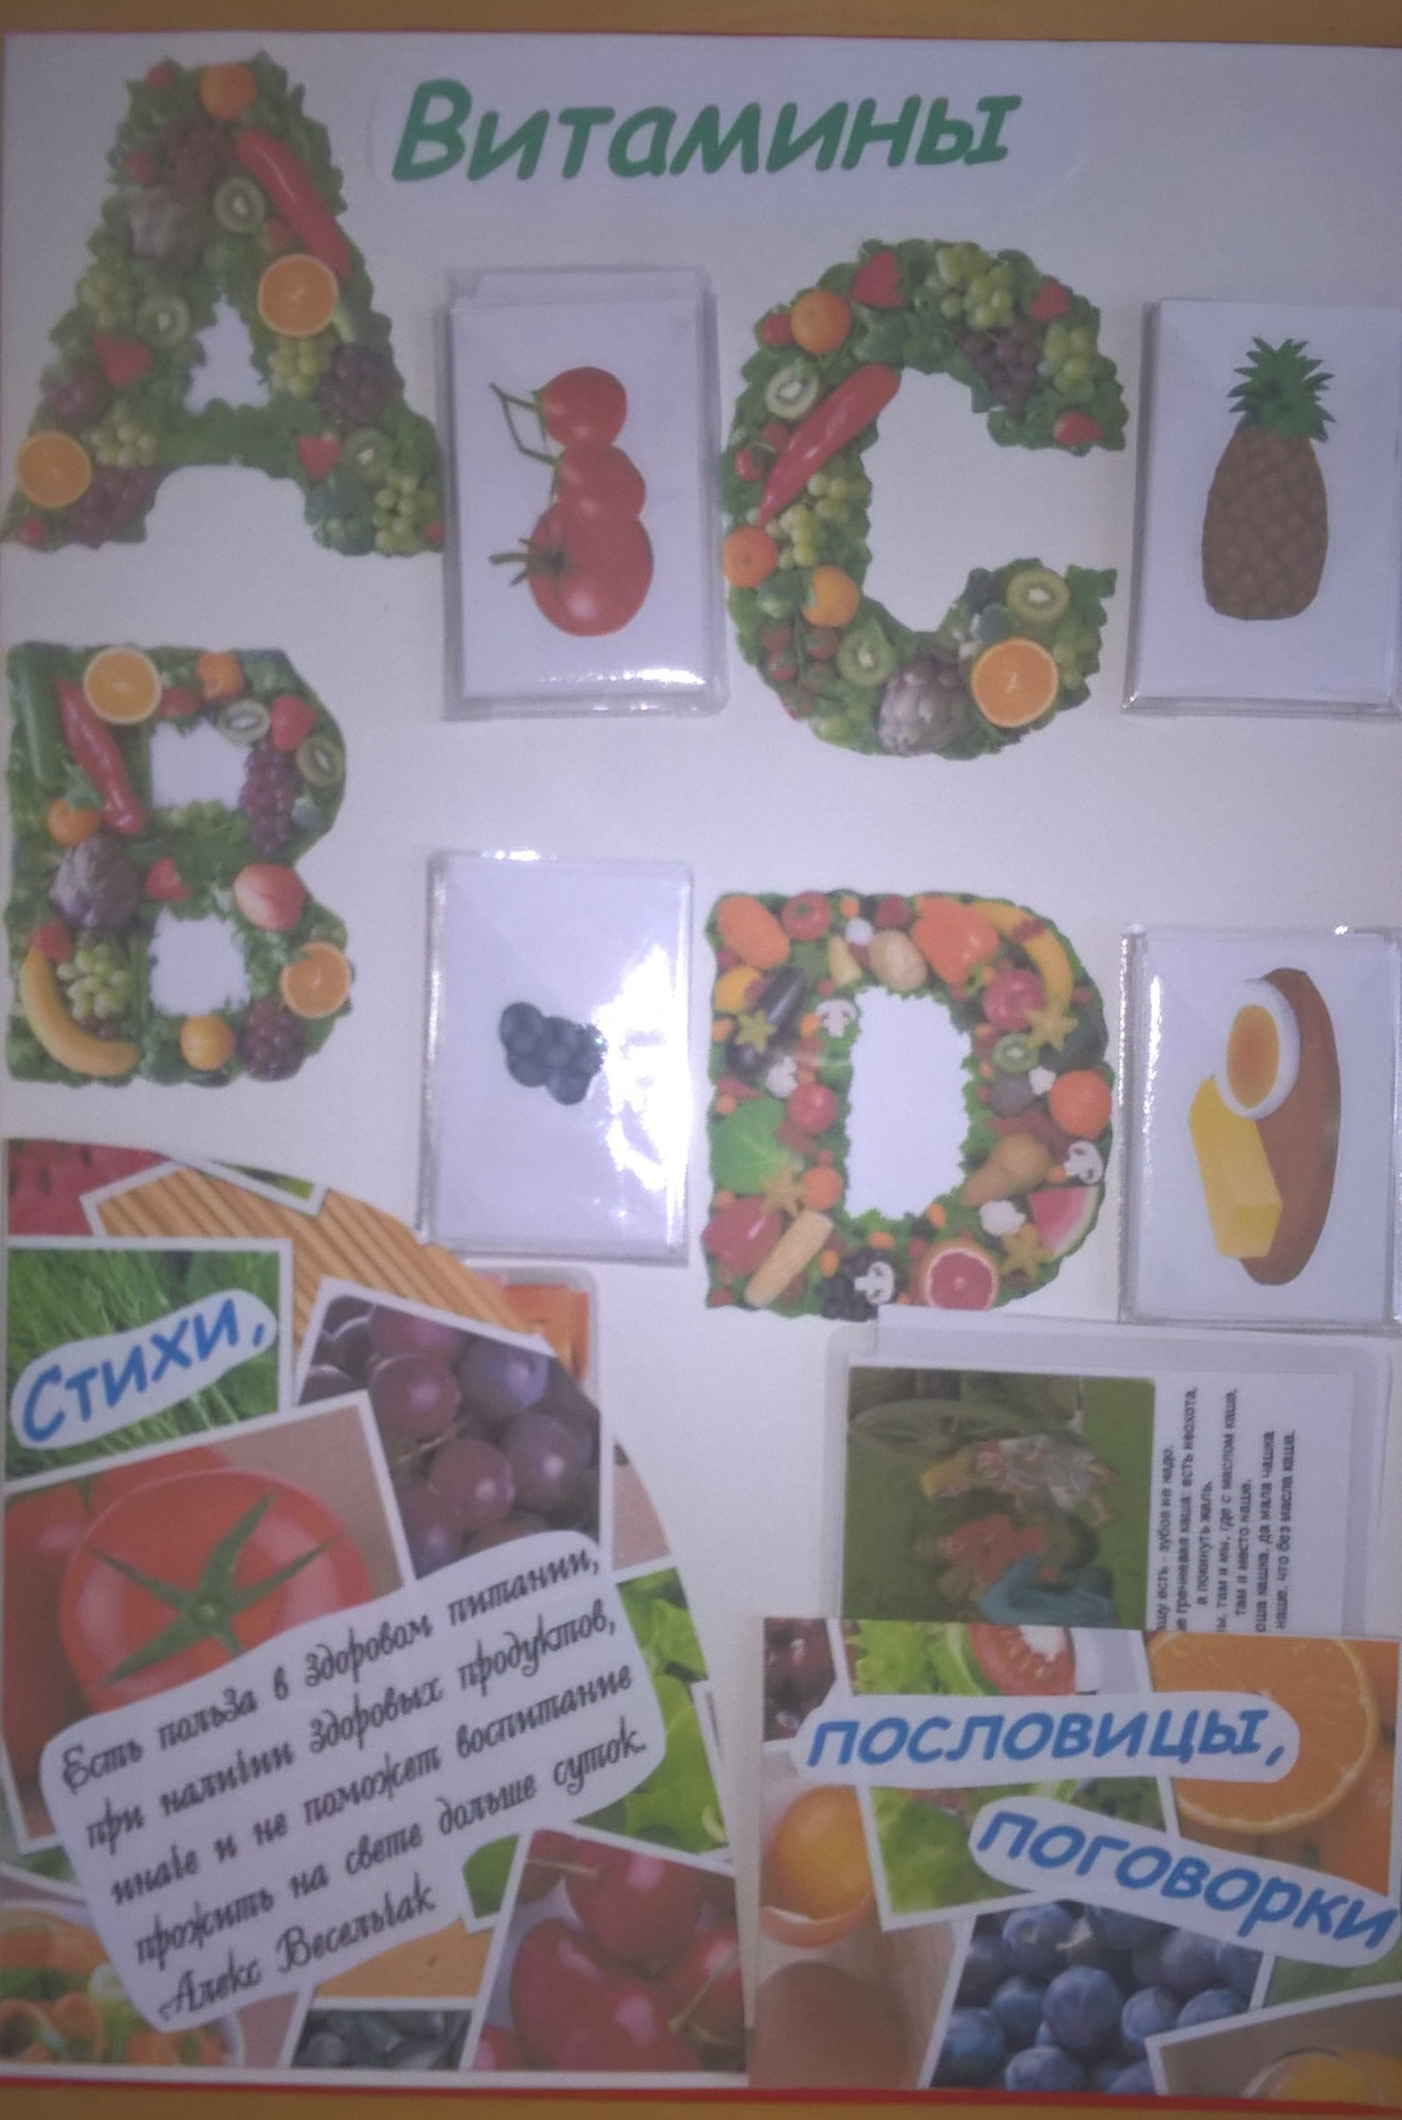
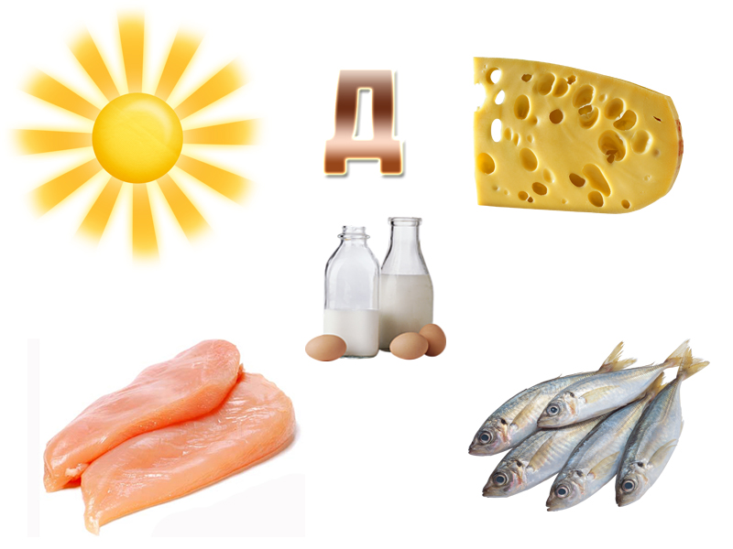

Slide 11
Игра « Витамины АВСD»
Цель: формирование представлений о здоровом образе жизни.
Дидактические задачи:
закрепить понятие «Витамины»;
закрепить знания о пользе витаминов, их значении для жизни, взаимосвязи здоровья и питания;
развивать наблюдательность, внимание, память, быстроту реакции.
Материал:
набор маленьких карточек с изображением картинок, относящихся к данному витамину.
Игровые правила:
Игроки смотрят и запоминают карточки в соответствии с заданным витамином.
Ход игры.
Вариант первый: Принимают участие от двух до восьми детей. Ведущий раздает карточки (Витамин А,В,С,D) игрокам. Карточки (лимон, апельсин, смородина и т.д.) выкладывают на столе лицевой стороной.
Ведущий просит игроков запомнить свои карточки, затем игроки закрывают глаза, ведущий меняет карточки. Побеждает тот, кто быстрее всех правильно соберет свои карточки.
В конце игры ведущий предлагает послушать и запомнить стихи про витамины.
Вариант второй: В эту игру можно поиграть и без ведущего. Устанавливается очерёдность ходов между игроками. Все карточки складываются в одну стопку, перемешиваются. Игроки распределяют, кто какой витамин собирает. Первый игрок открывает любую маленькую карточку и смотрит, подходит ли она ему. Если карточка подходит, игрок берёт её себе, обосновывая свой выбор. Если карточка ему не нужна, он кладёт её обратной стороной вниз. Далее берёт любую карточку следующий участник игры и т.д.

Slide 12
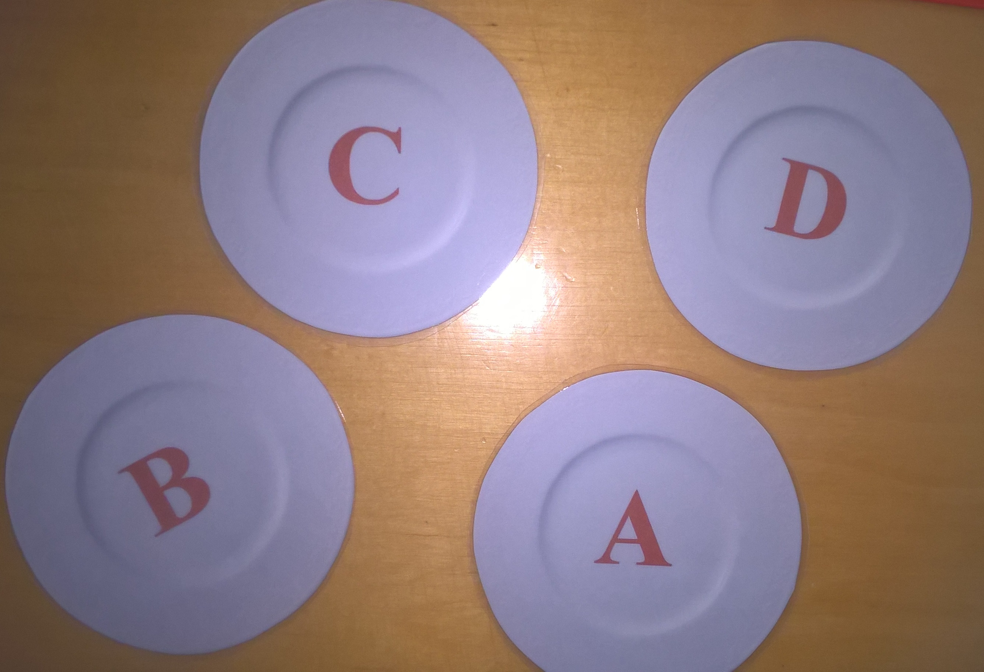
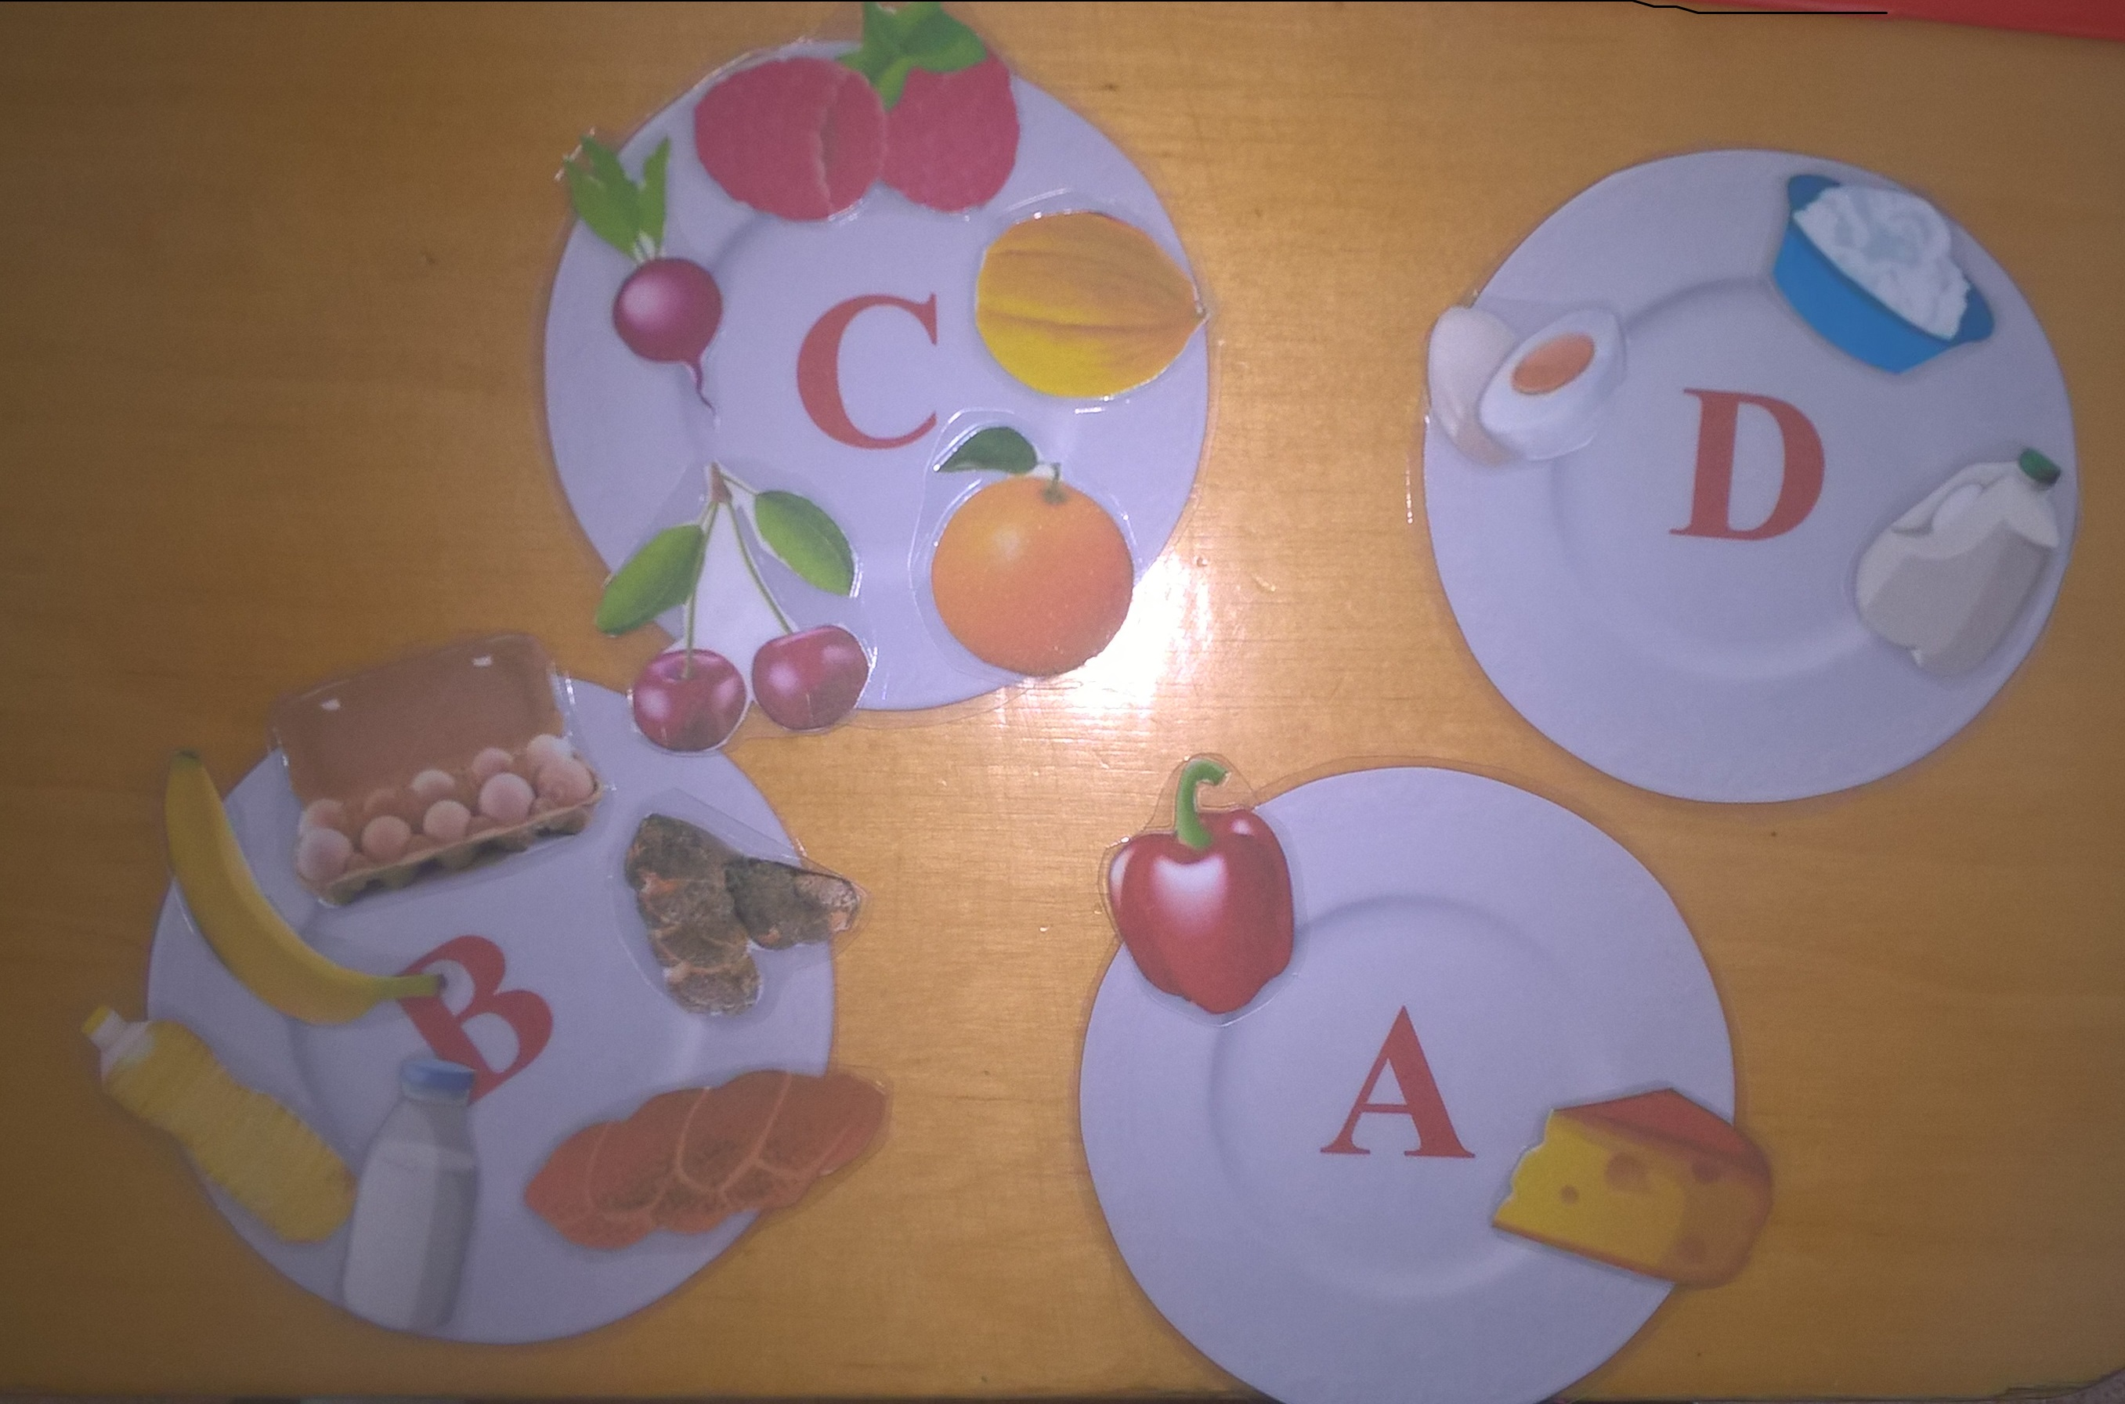
Игра « Витамины АВСD»

Slide 13
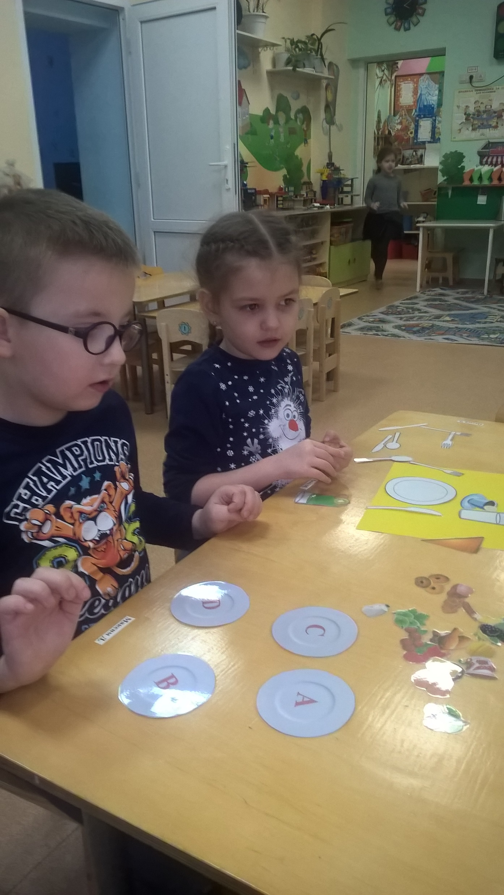
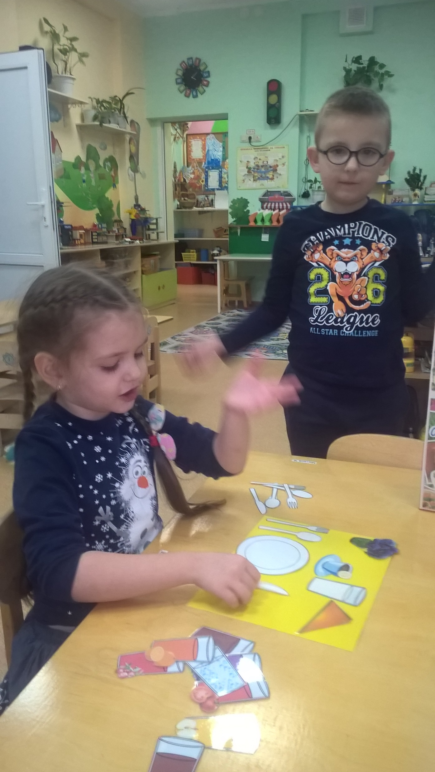
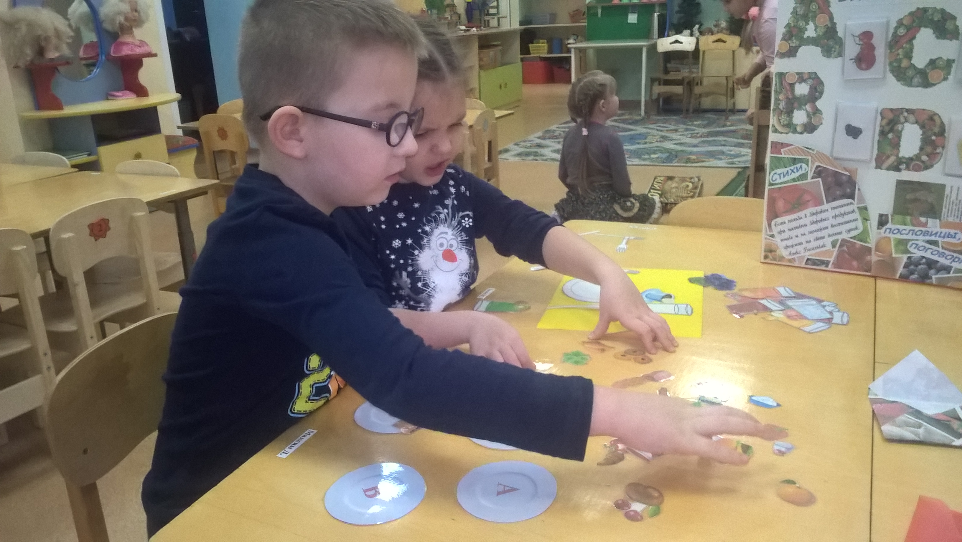
Дидактические игры
« Накрываем на стол»
« Разложи витамины по тарелочкам»

Slide 14
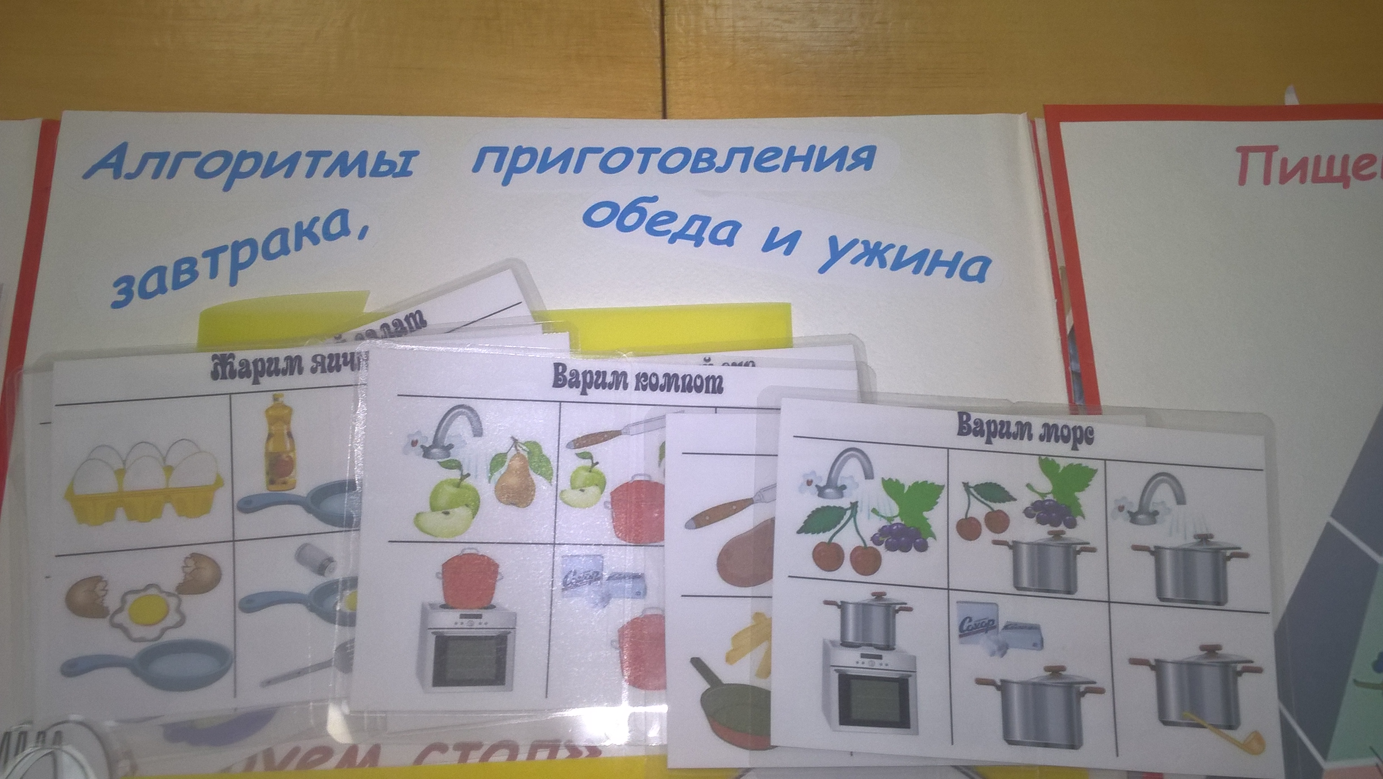
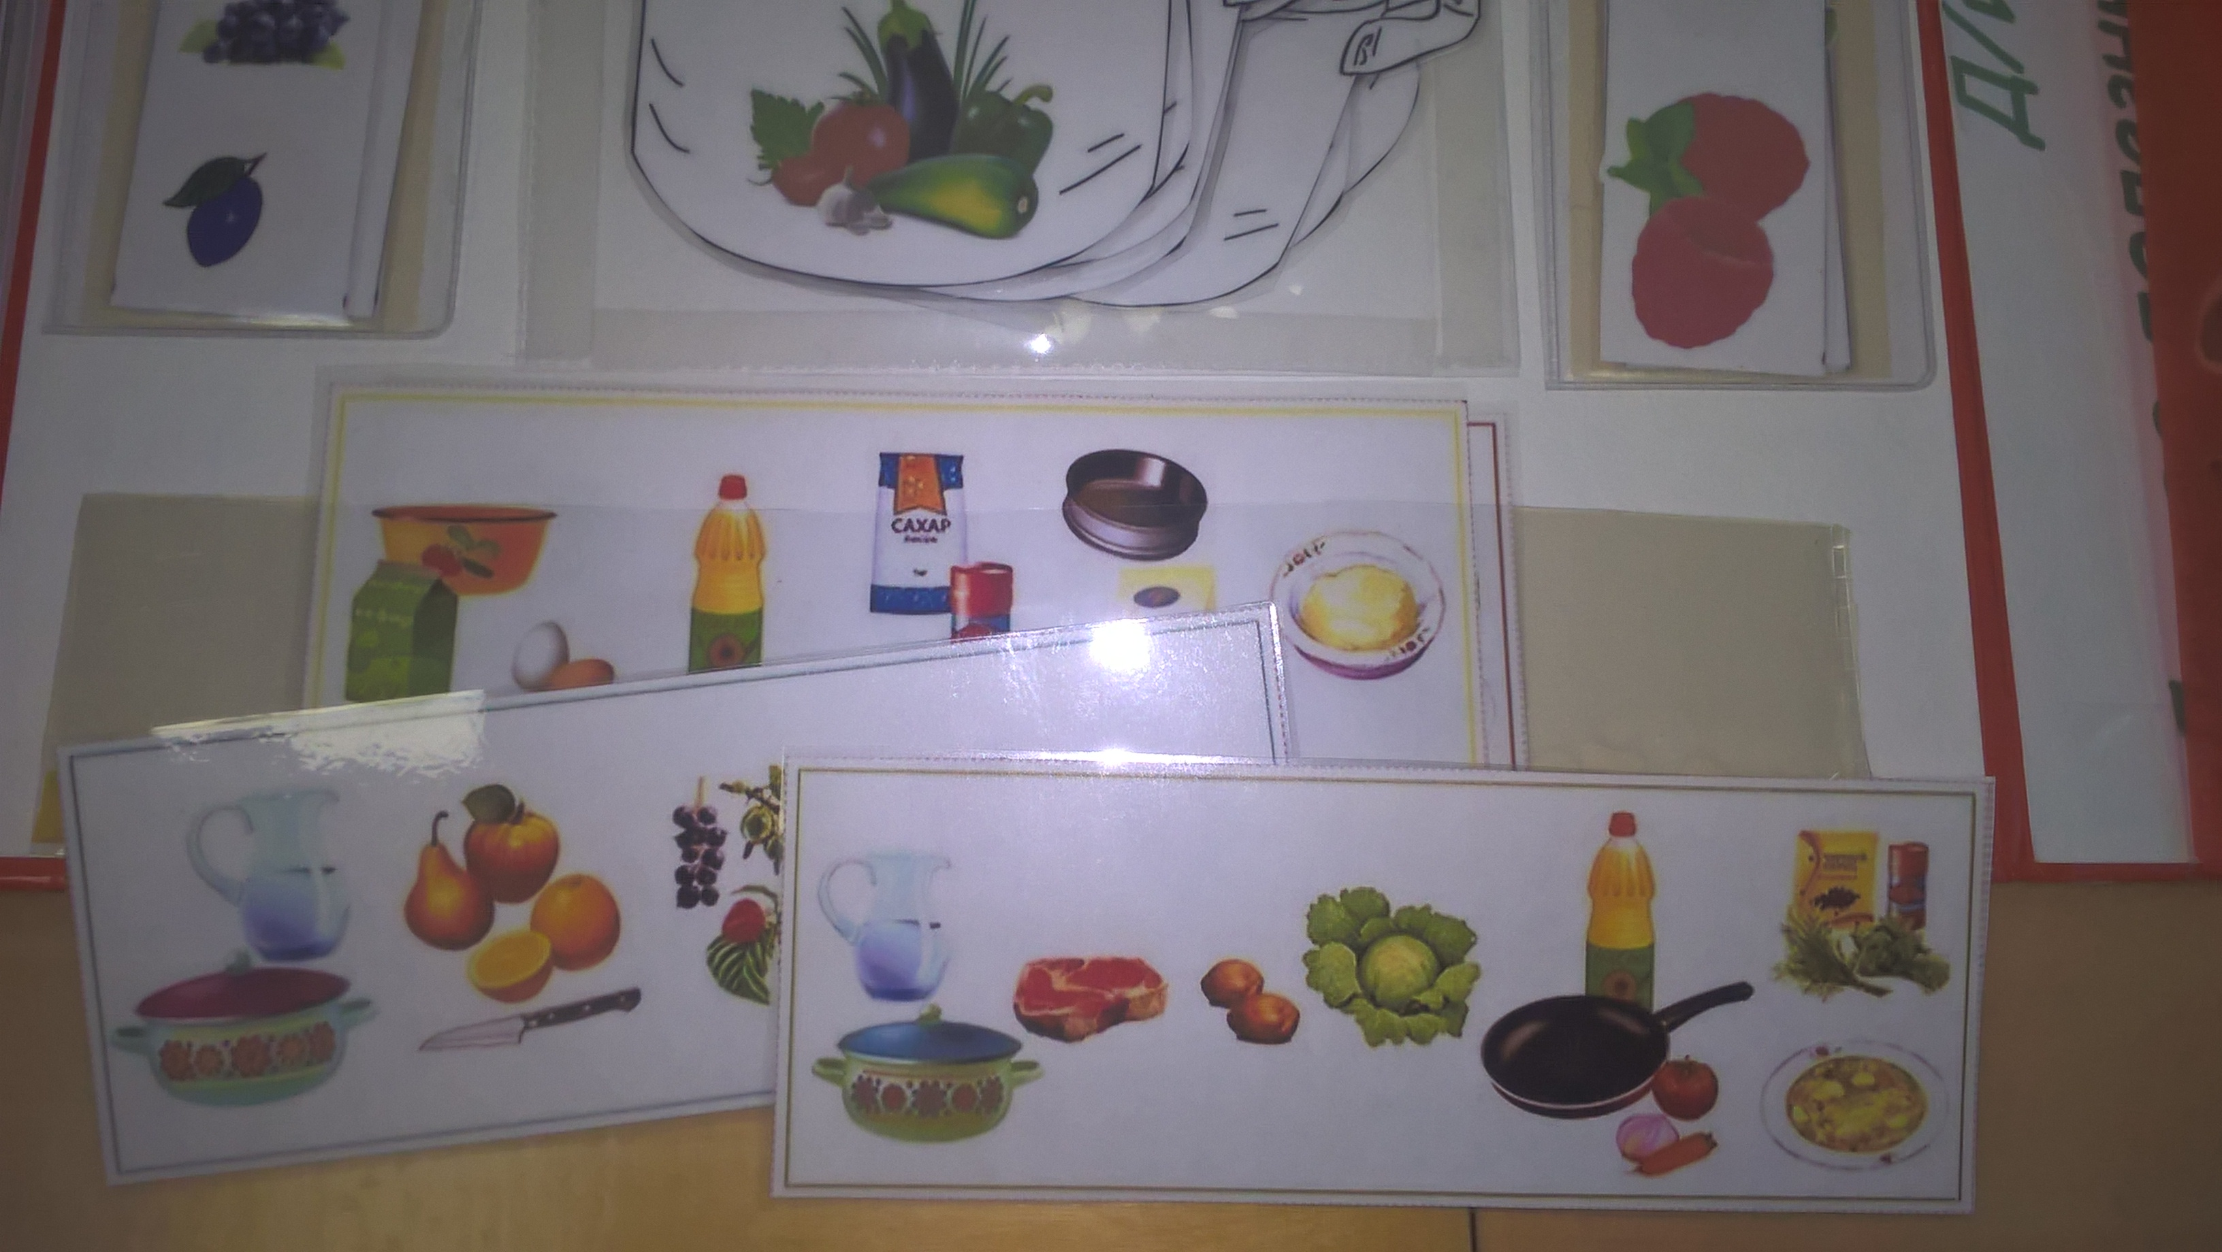
Алгоритм приготовления завтрака, обеда и ужина
Последовательность приготовления супа компота, блинов

Slide 15
Дидактическая игра « Разложи по тарелочкам»
Цель: Закреплять умение детей находить и называть фрукты, овощи и ягоды, грибы, молочные продукты и т.д.
Задачи:
Развивать внимание, память, речь, мелкую моторику.
Расширять словарный запас.
Обратить внимание детей на правила безопасного употребления в пищу овощей и фруктов (нельзя есть немытые овощи ).
Развивать зрительное и слуховое внимание, мелкую моторику.
Воспитывать навыки самообслуживания, желание следить за своим здоровьем.
Ход игры Для игры необходимы «тарелочки»: первая - под фрукты, вторая - под ягоды, третья – под овощи. В игру могут играть от одного до 6 детей. Если играет один ребенок, ему надо предложить разобрать фрукты, овощи и ягоды по тарелочкам. Затем рассказать, какие фрукты и ягоды, овощи он разложил, назвать обобщающие слова. Если в игру играют два или три ребенка, то можно предложить: 1 - ребенку собрать фрукты, 2 - собрать ягоды, 3 – овощи и т.д.. Затем так же рассказать каждому о том, какие фрукты или ягоды он собрал и назвать обобщающее слово.

Slide 16
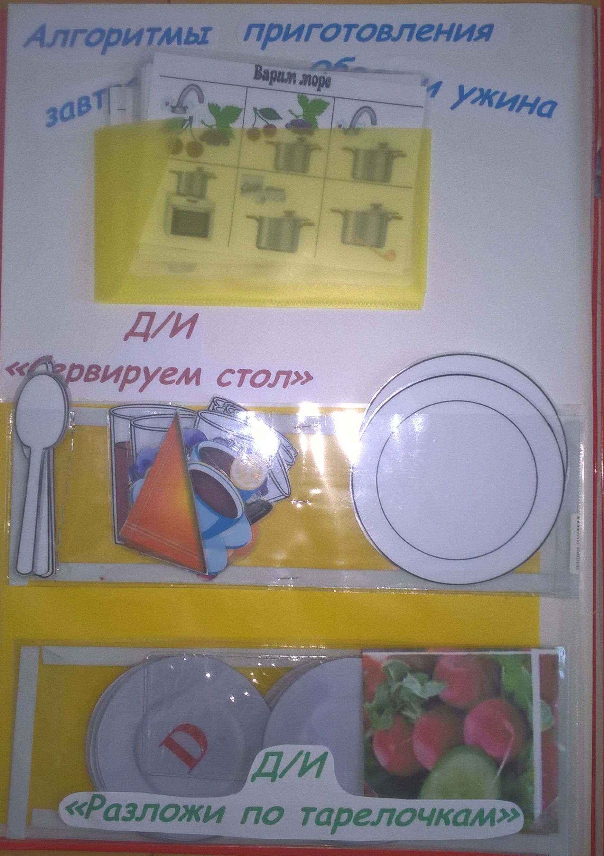
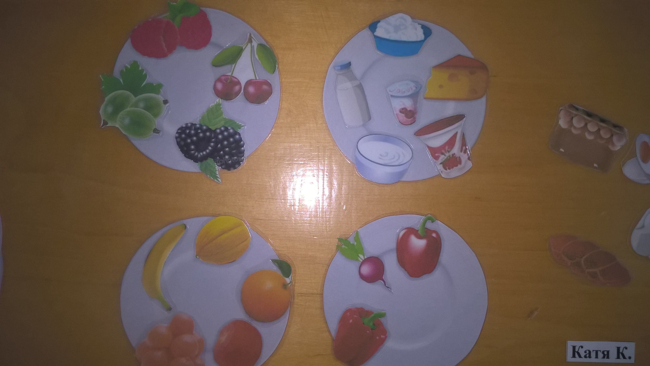
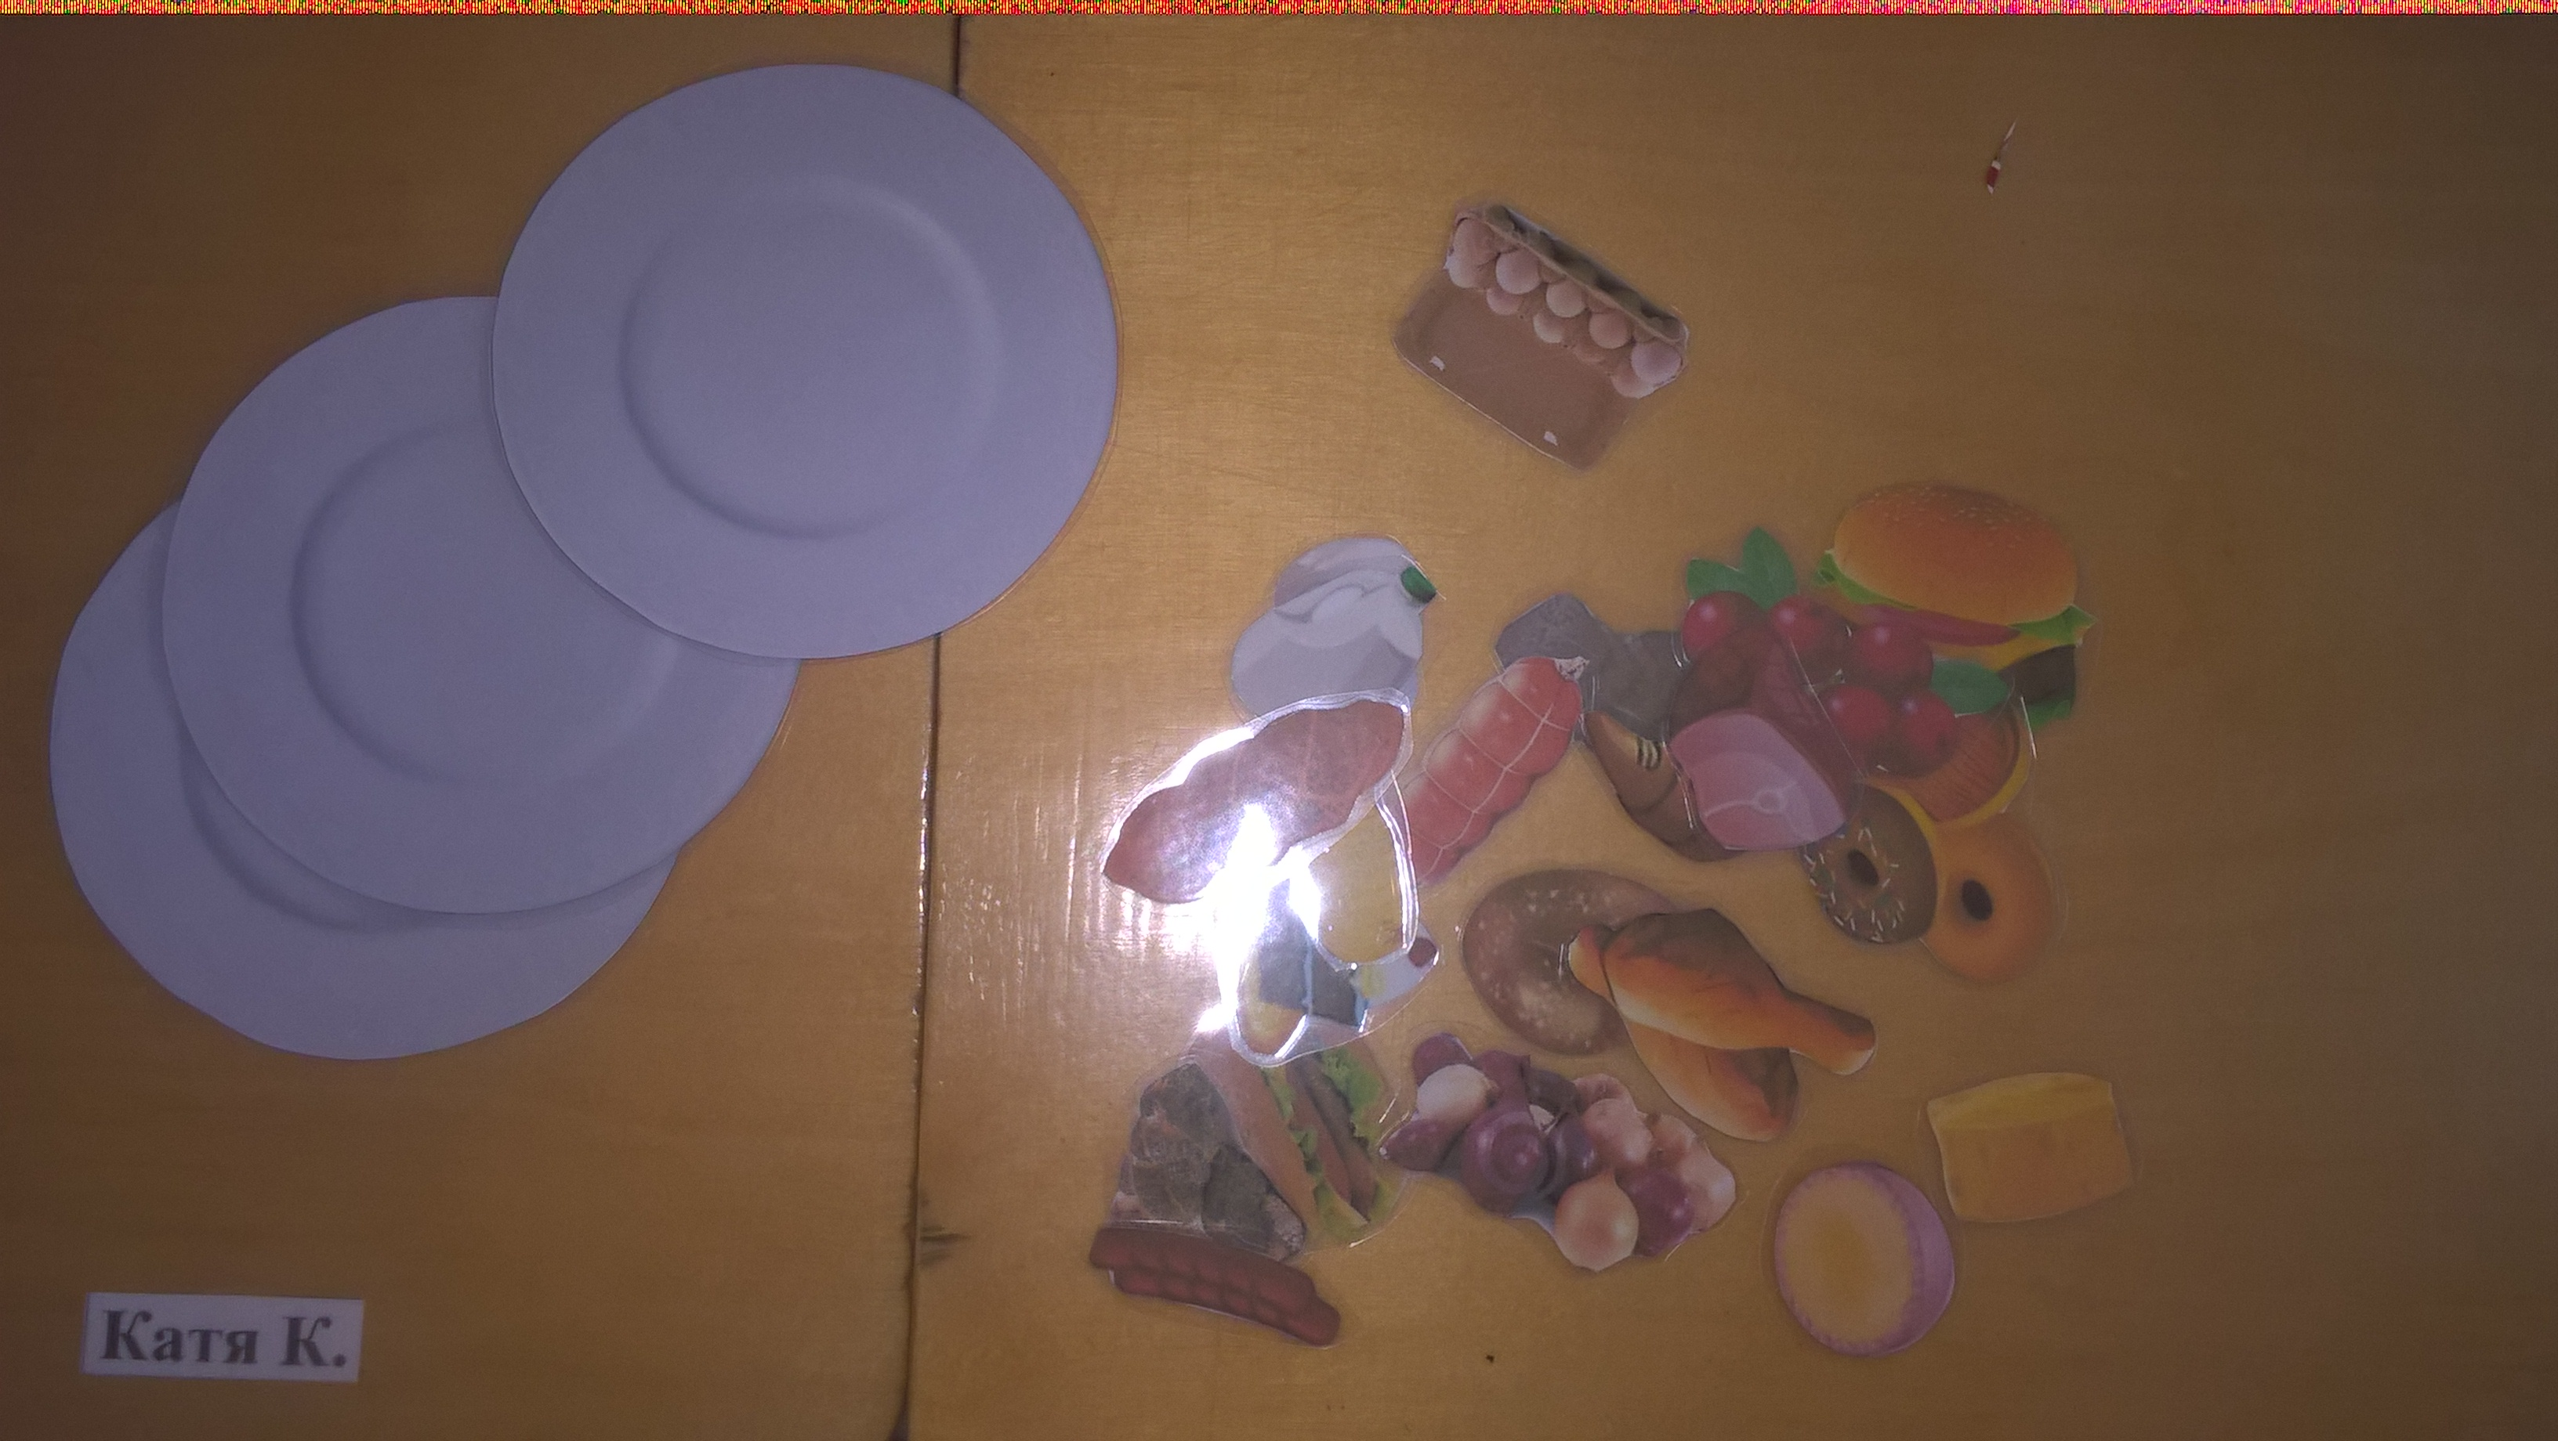

Slide 17
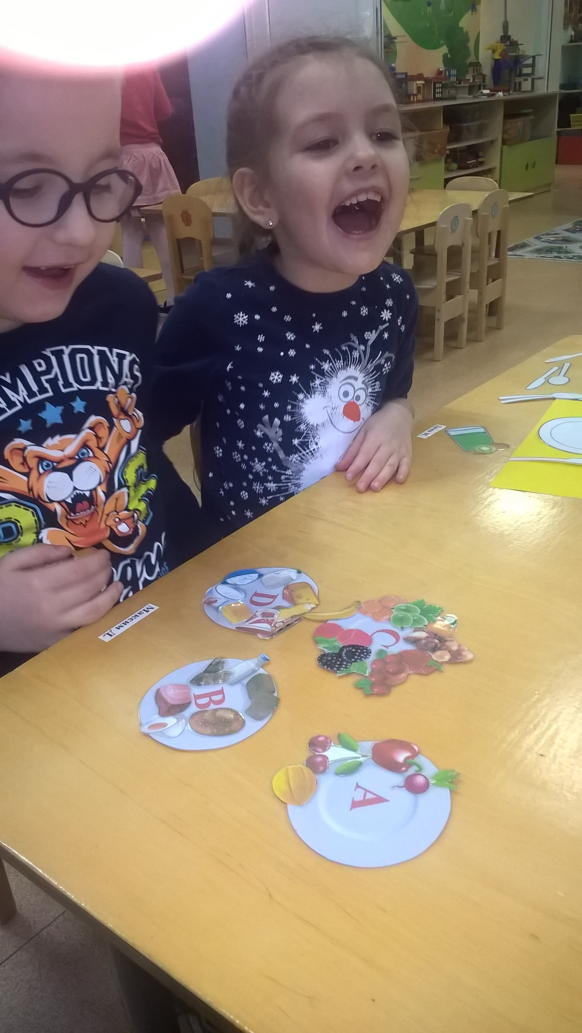
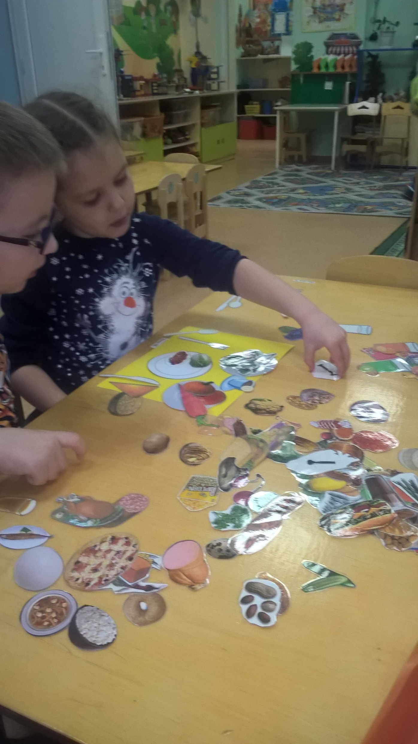
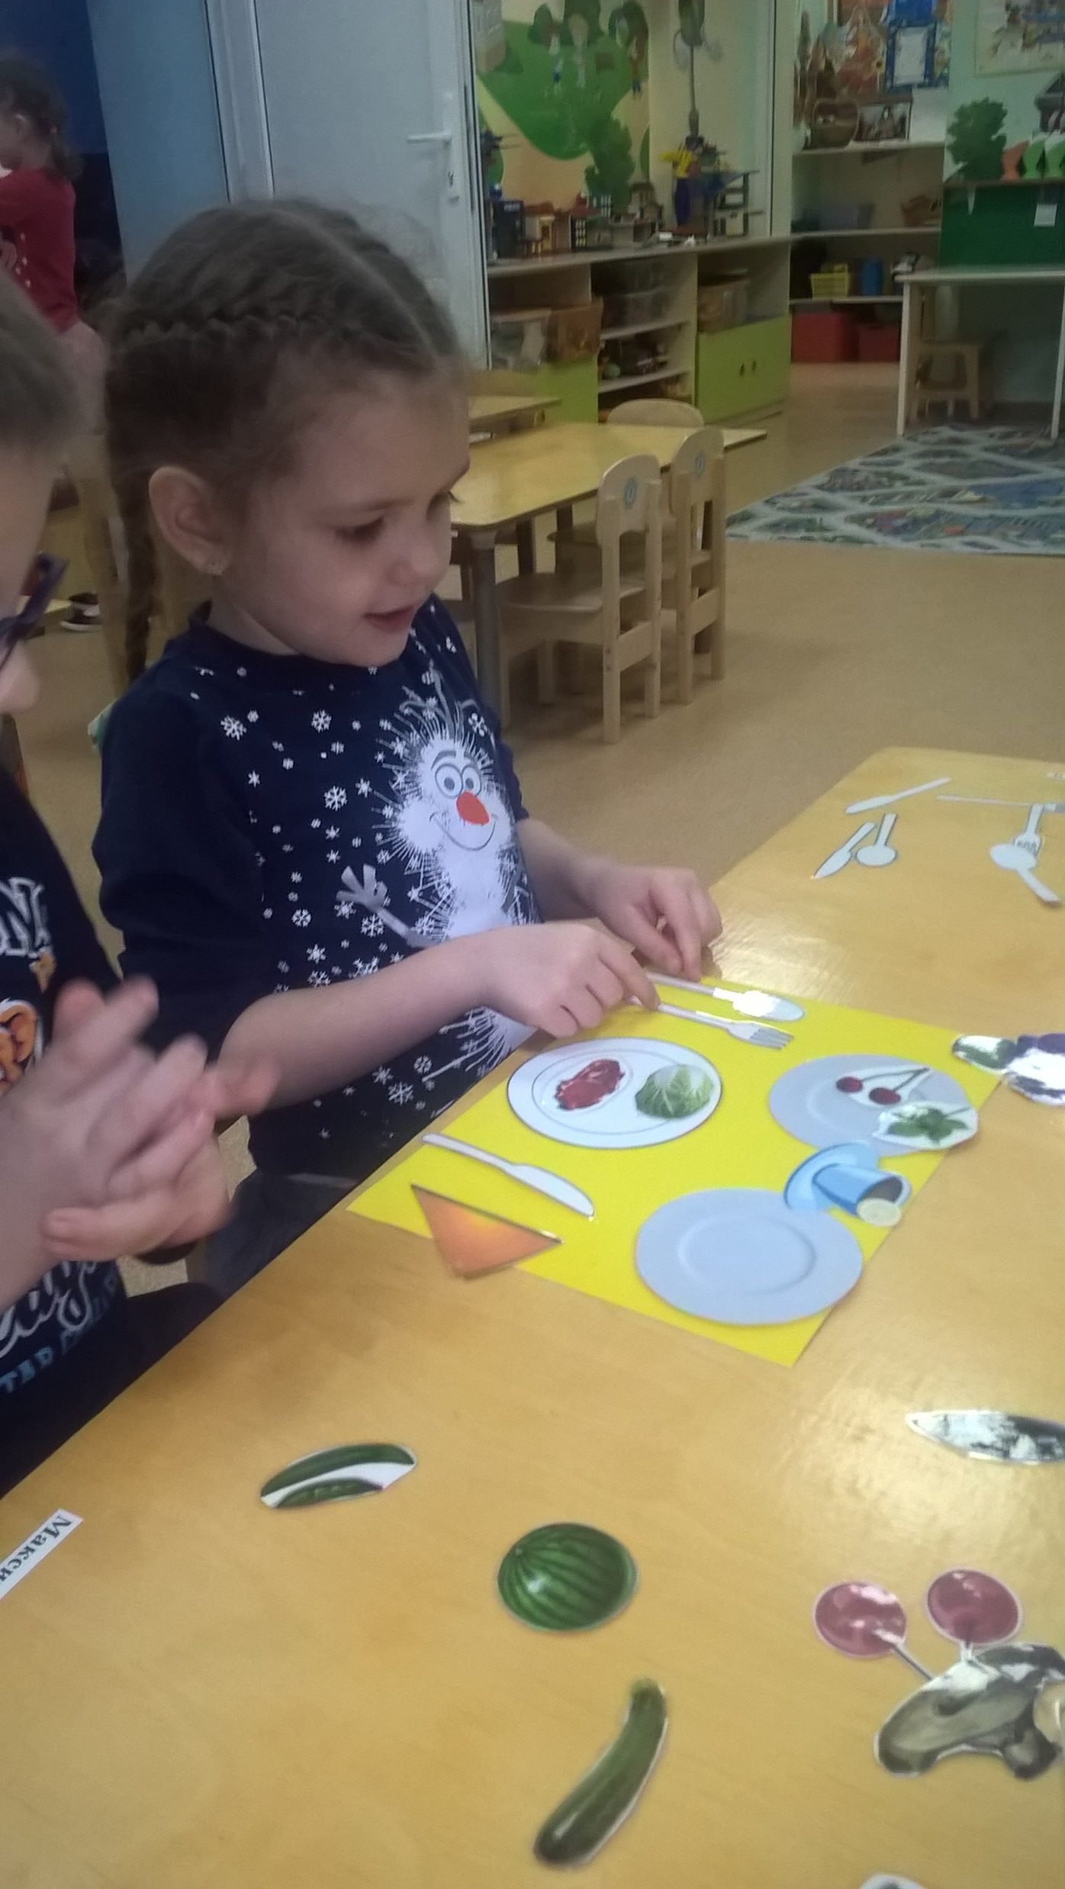
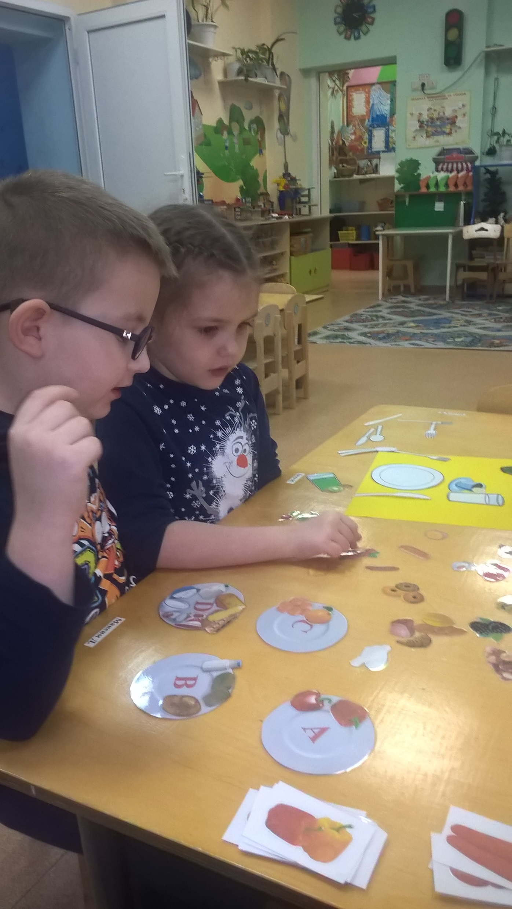
Мы играм
«Сервировка стола»
Мы играм
« Витамины
А В С D»

Slide 18
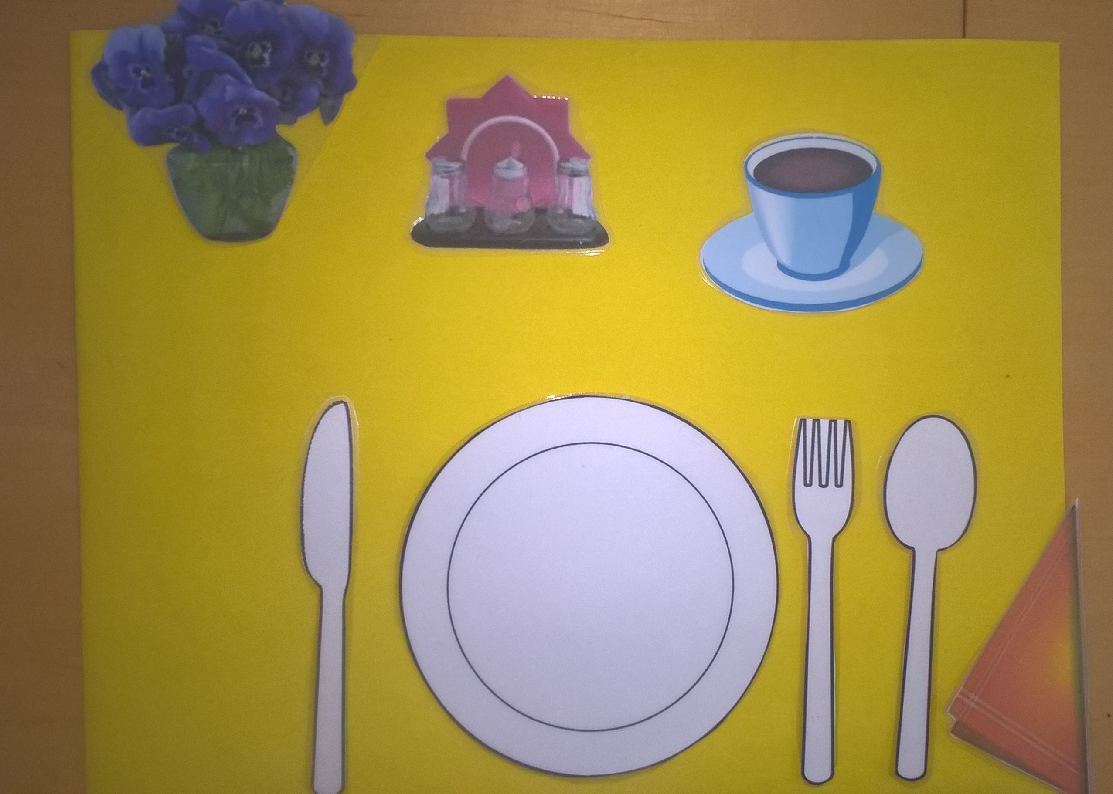
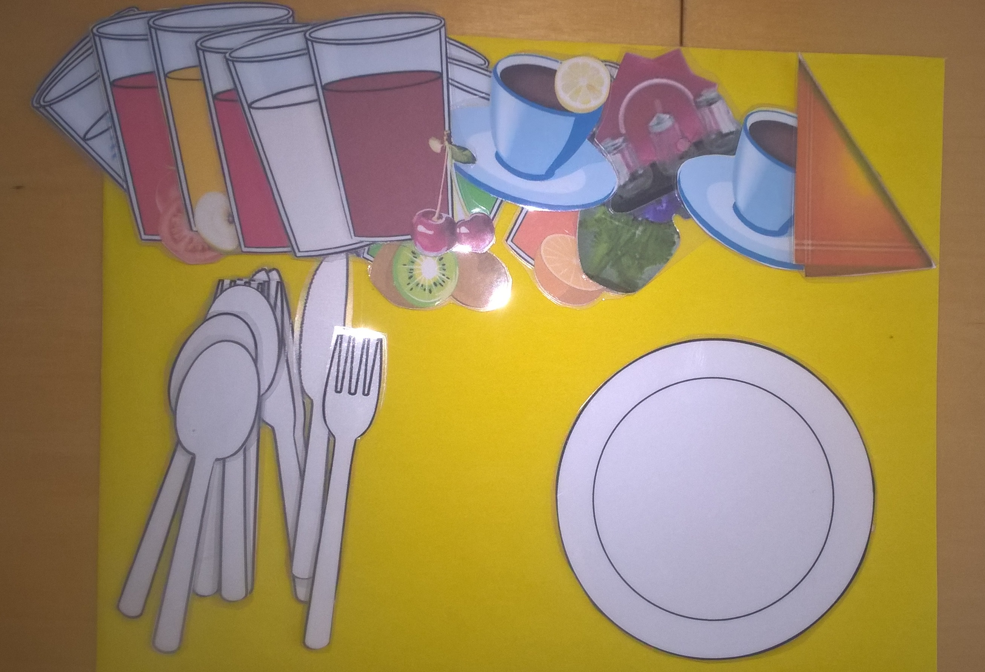
Дидактическая игра « Сервируем стол»
Цель: Учить детей правильно сервировать стол.
Задачи:
Развивать внимание, память, речь, мелкую моторику.
Расширять словарный запас слов.
Развивать зрительное и слуховое внимание, мелкую моторику.
Воспитывать навыки самообслуживания, желание следить за своим здоровьем.
Ход игры Для игры необходимо– тарелка, вилка, нож, ложка
( необходимые предметы для сервировки стола). В игру могут играть несколько человек. Если играет один ребенок, ему надо разложить правильно все предметы, затем рассказать какие предметы он положил, назвать обобщающие слова. Если в игру играют два или три ребенка, то можно предложить: 1 – ребенку приготовить завтрак и положить его на тарелку, 2 - обед, 3 – ужин. Затем так же рассказать каждому о том, какие продукты он использовал.

Slide 19
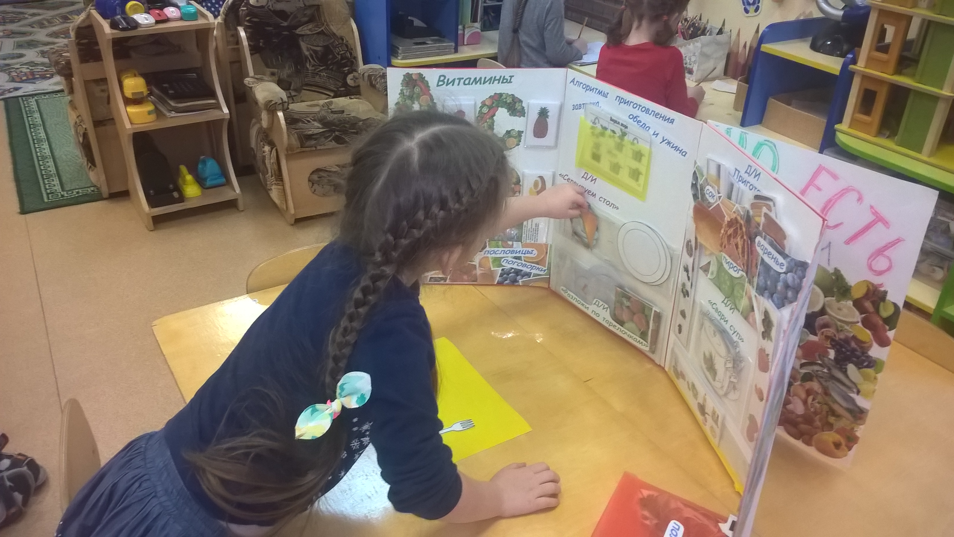
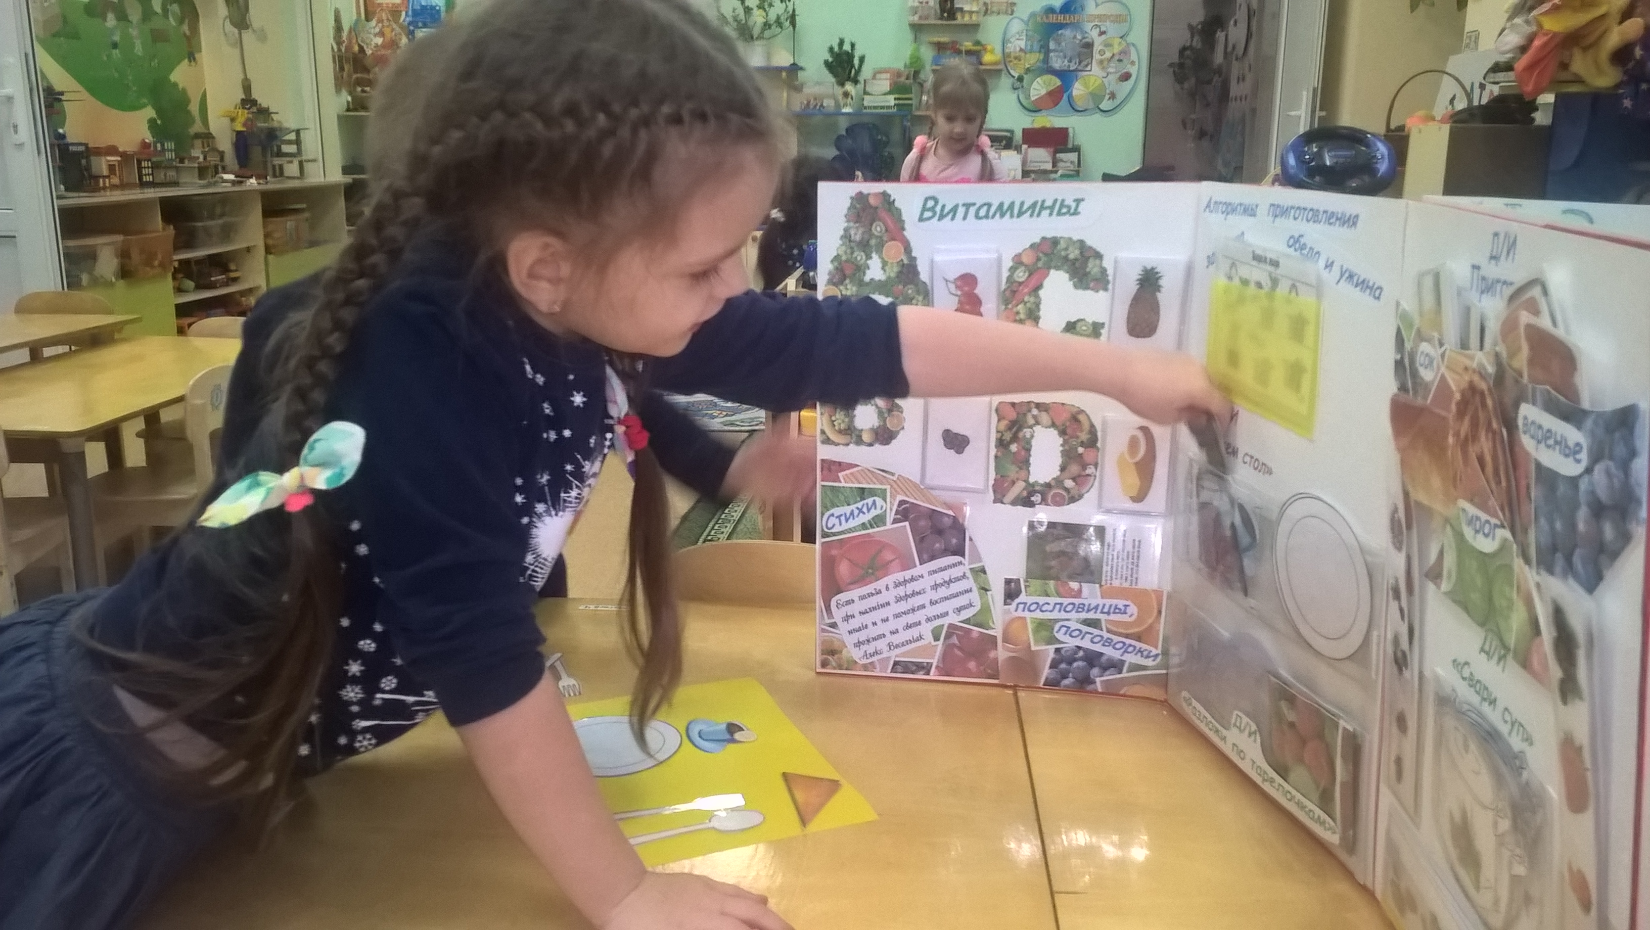
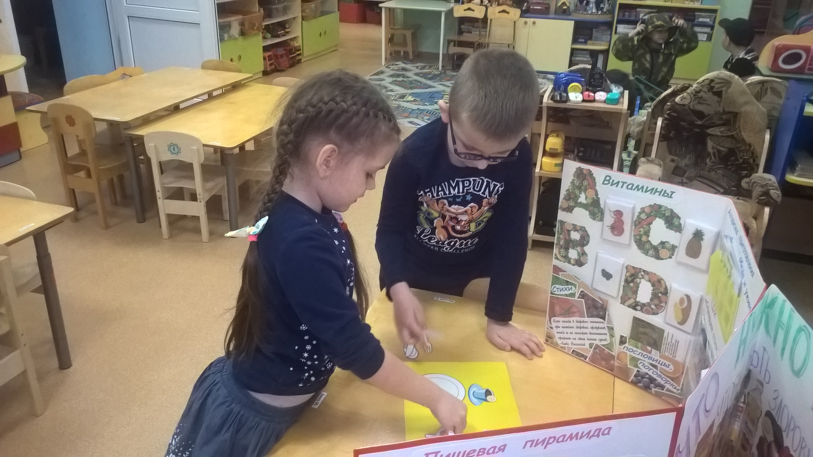
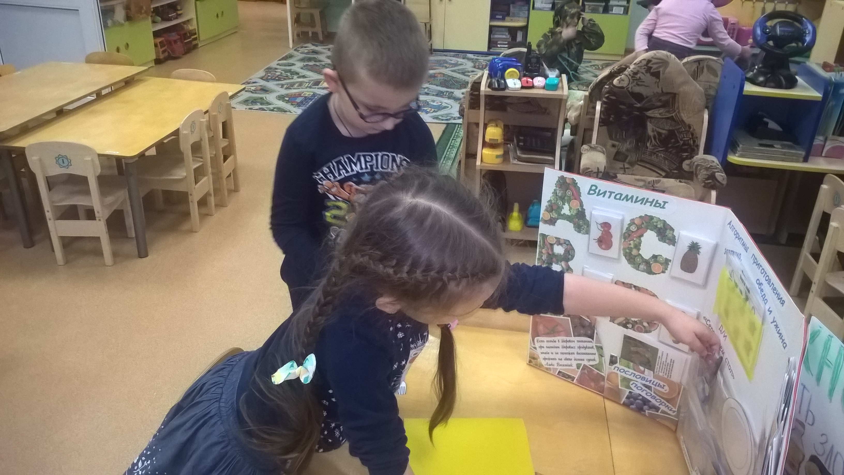
Дидактическая игра « Сервируем стол»

Slide 20
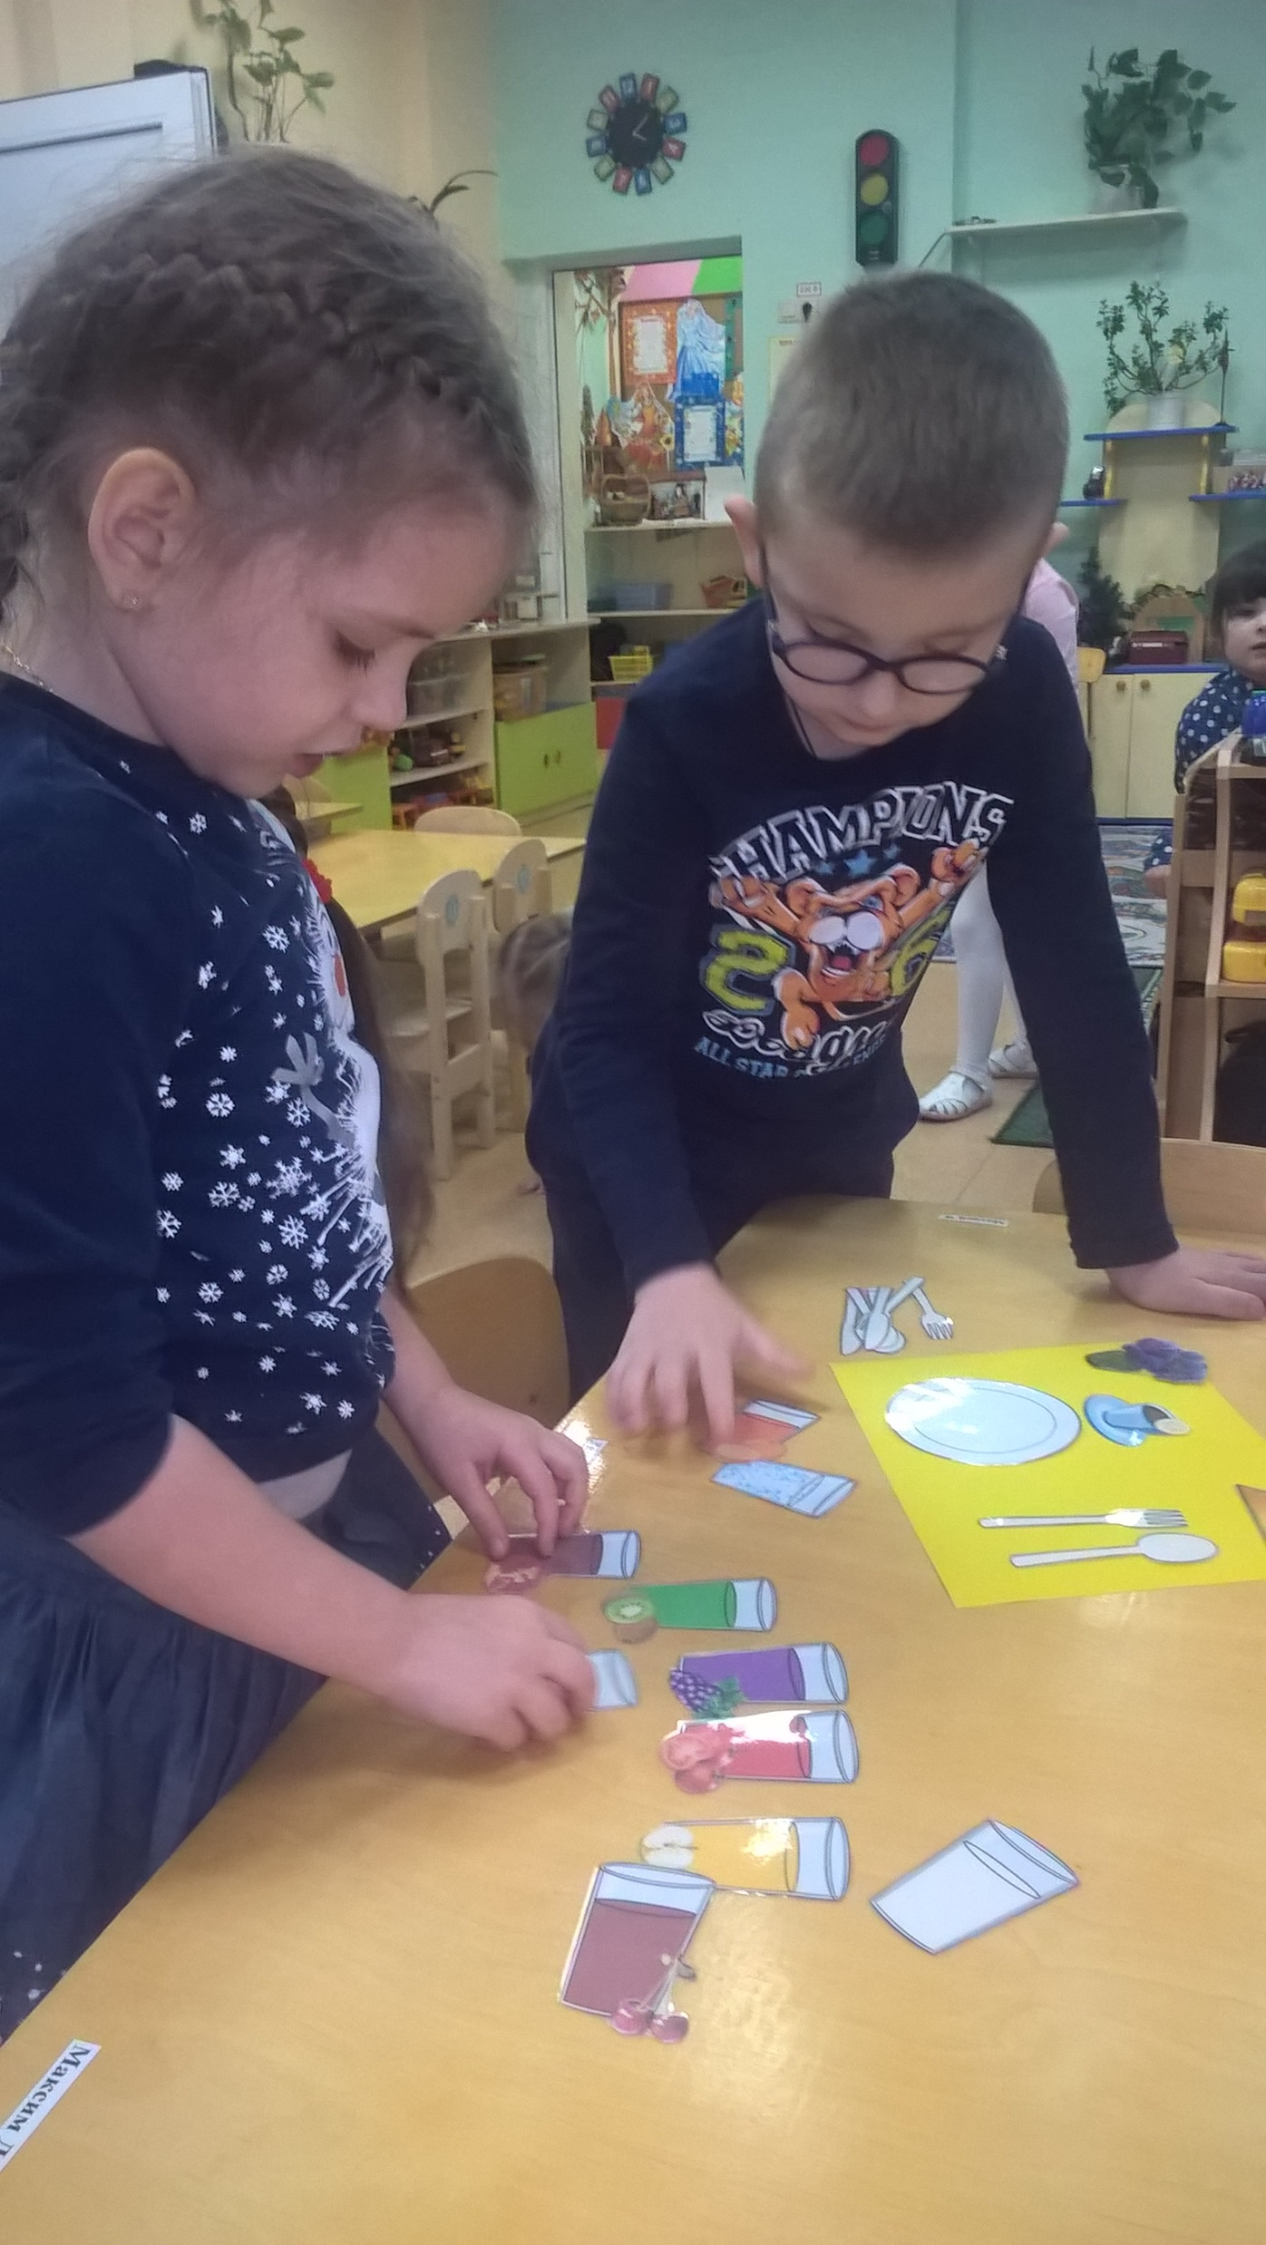
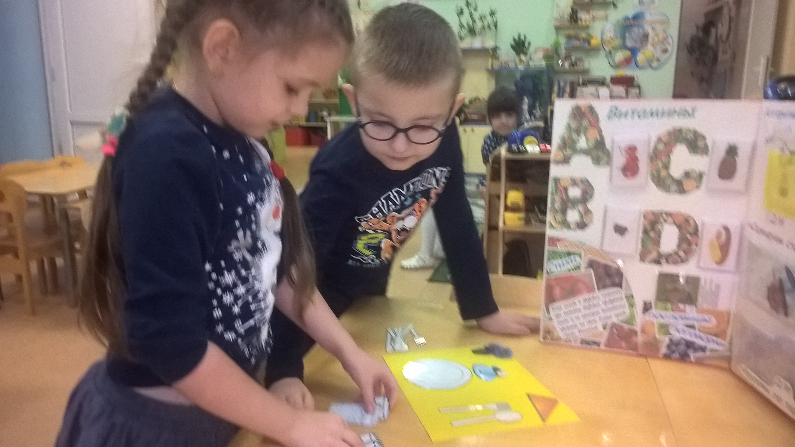
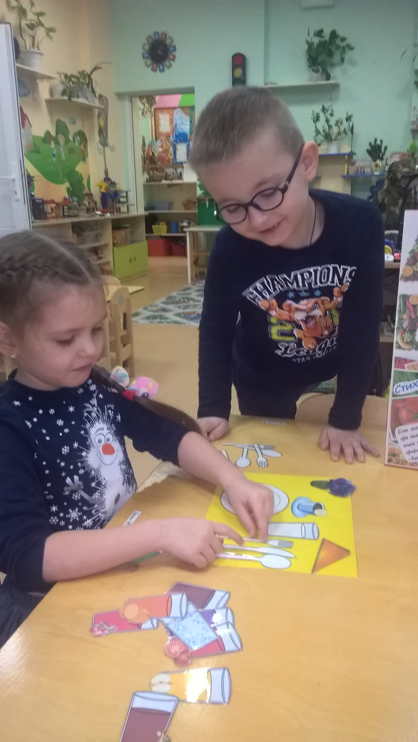
Дидактическая игра « Сервируем стол»

Slide 21
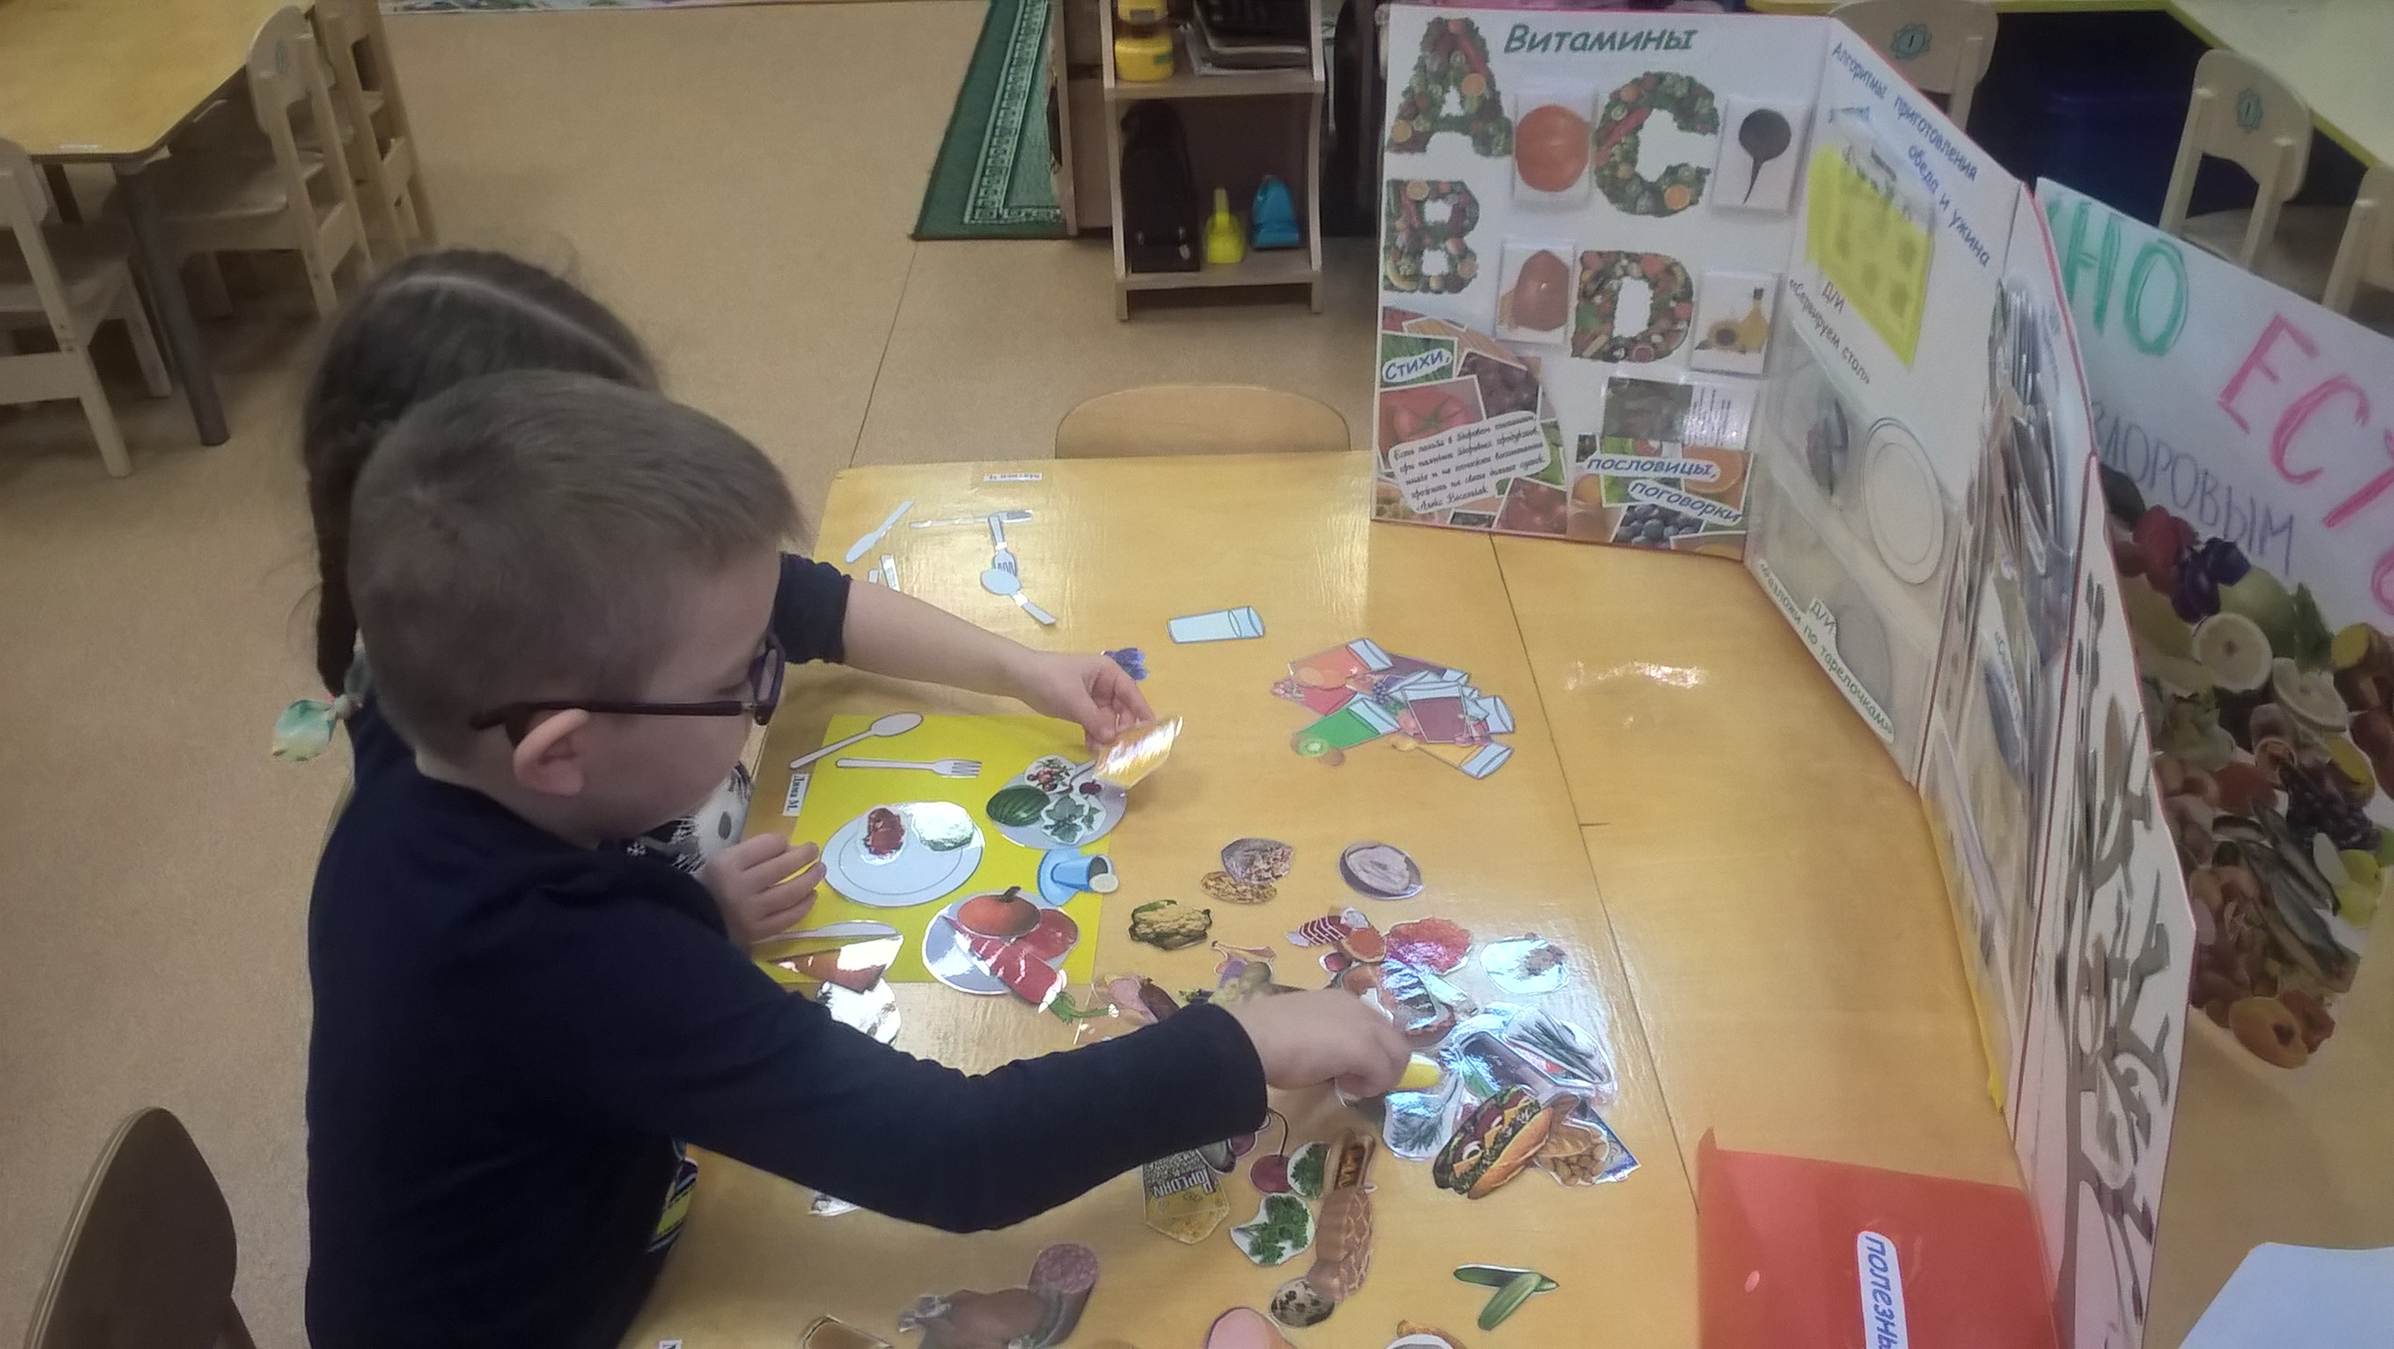
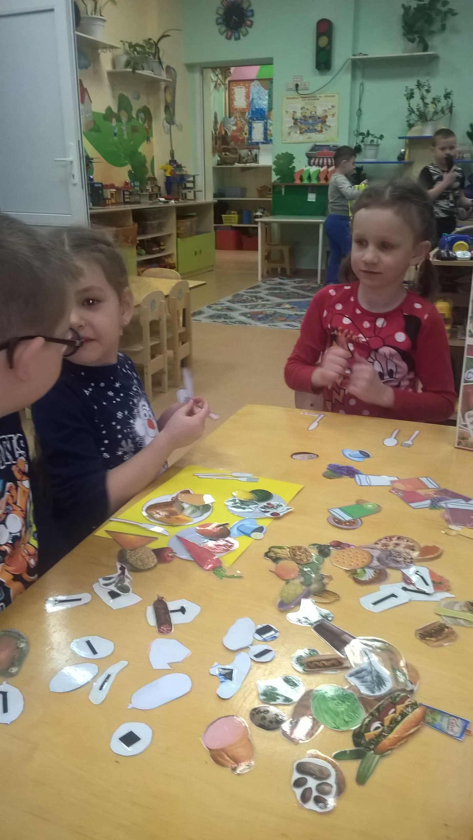
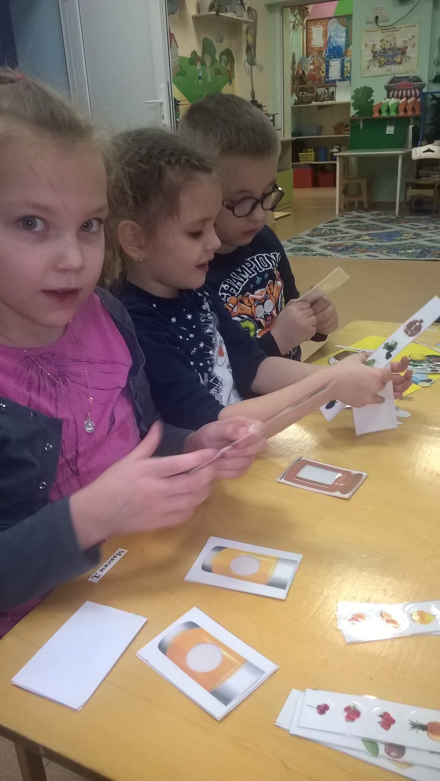
Дидактическая игра «Готовим завтрак, обед, ужин»

Slide 22
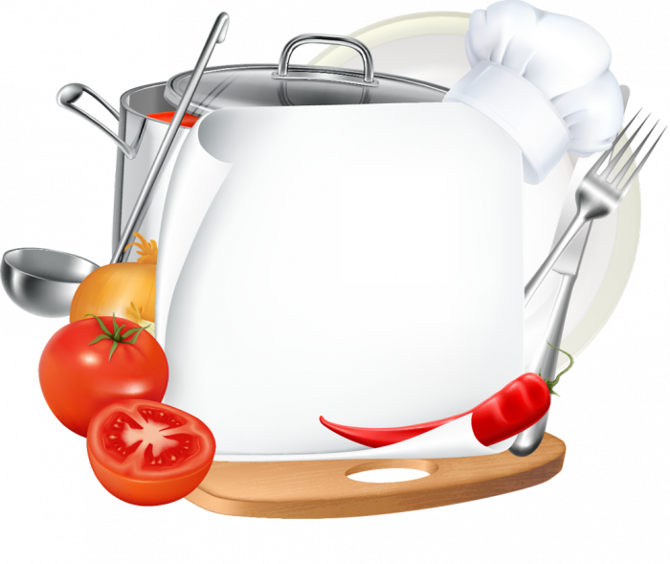
Задачи:
Учить согласовывать в речи существительные с прилагательными.
Обогащать словарный запас, развивать устную речь, мелкую моторику рук, память, мышление, внимание.
Оборудование: макеты кастрюль «Борщ» и «Компот», картинки овощей и фруктов.
Ход игры:
Выкладываются карточки перед ребенком. Ребенок должен назвать, из чего приготовлен суп.
Затем предлагается ребенку самому придумать и приготовить суп.
Речевая игра
«Приготовь суп»

Slide 23
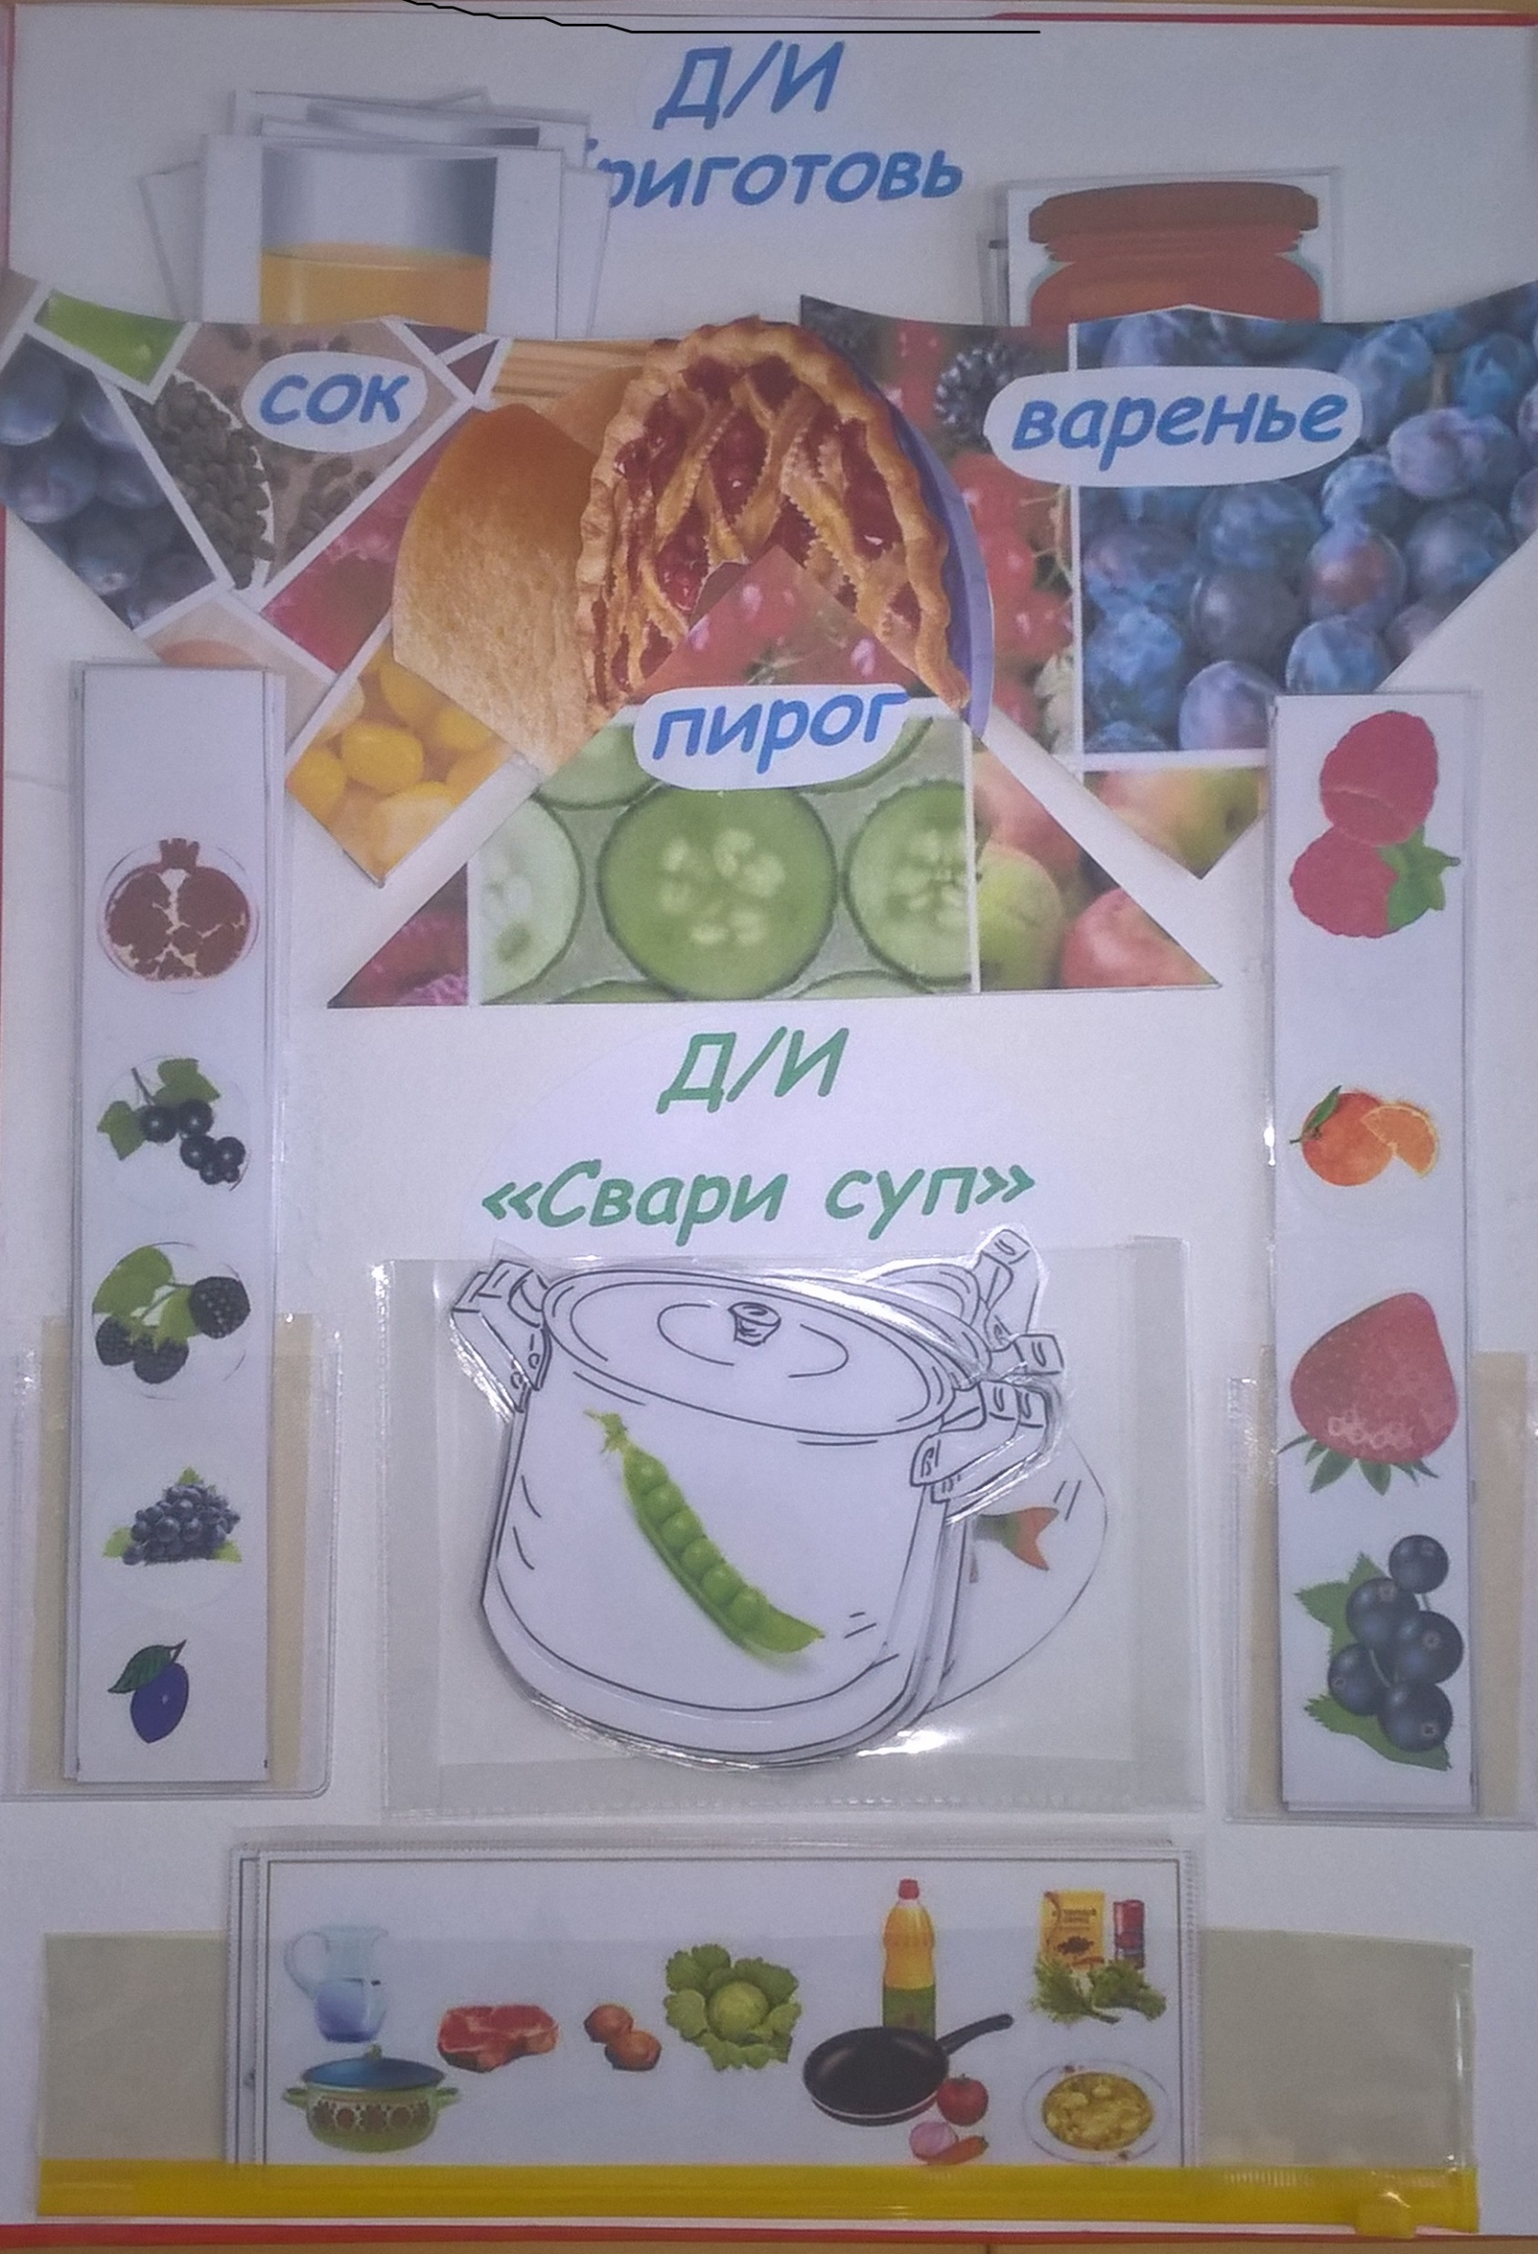
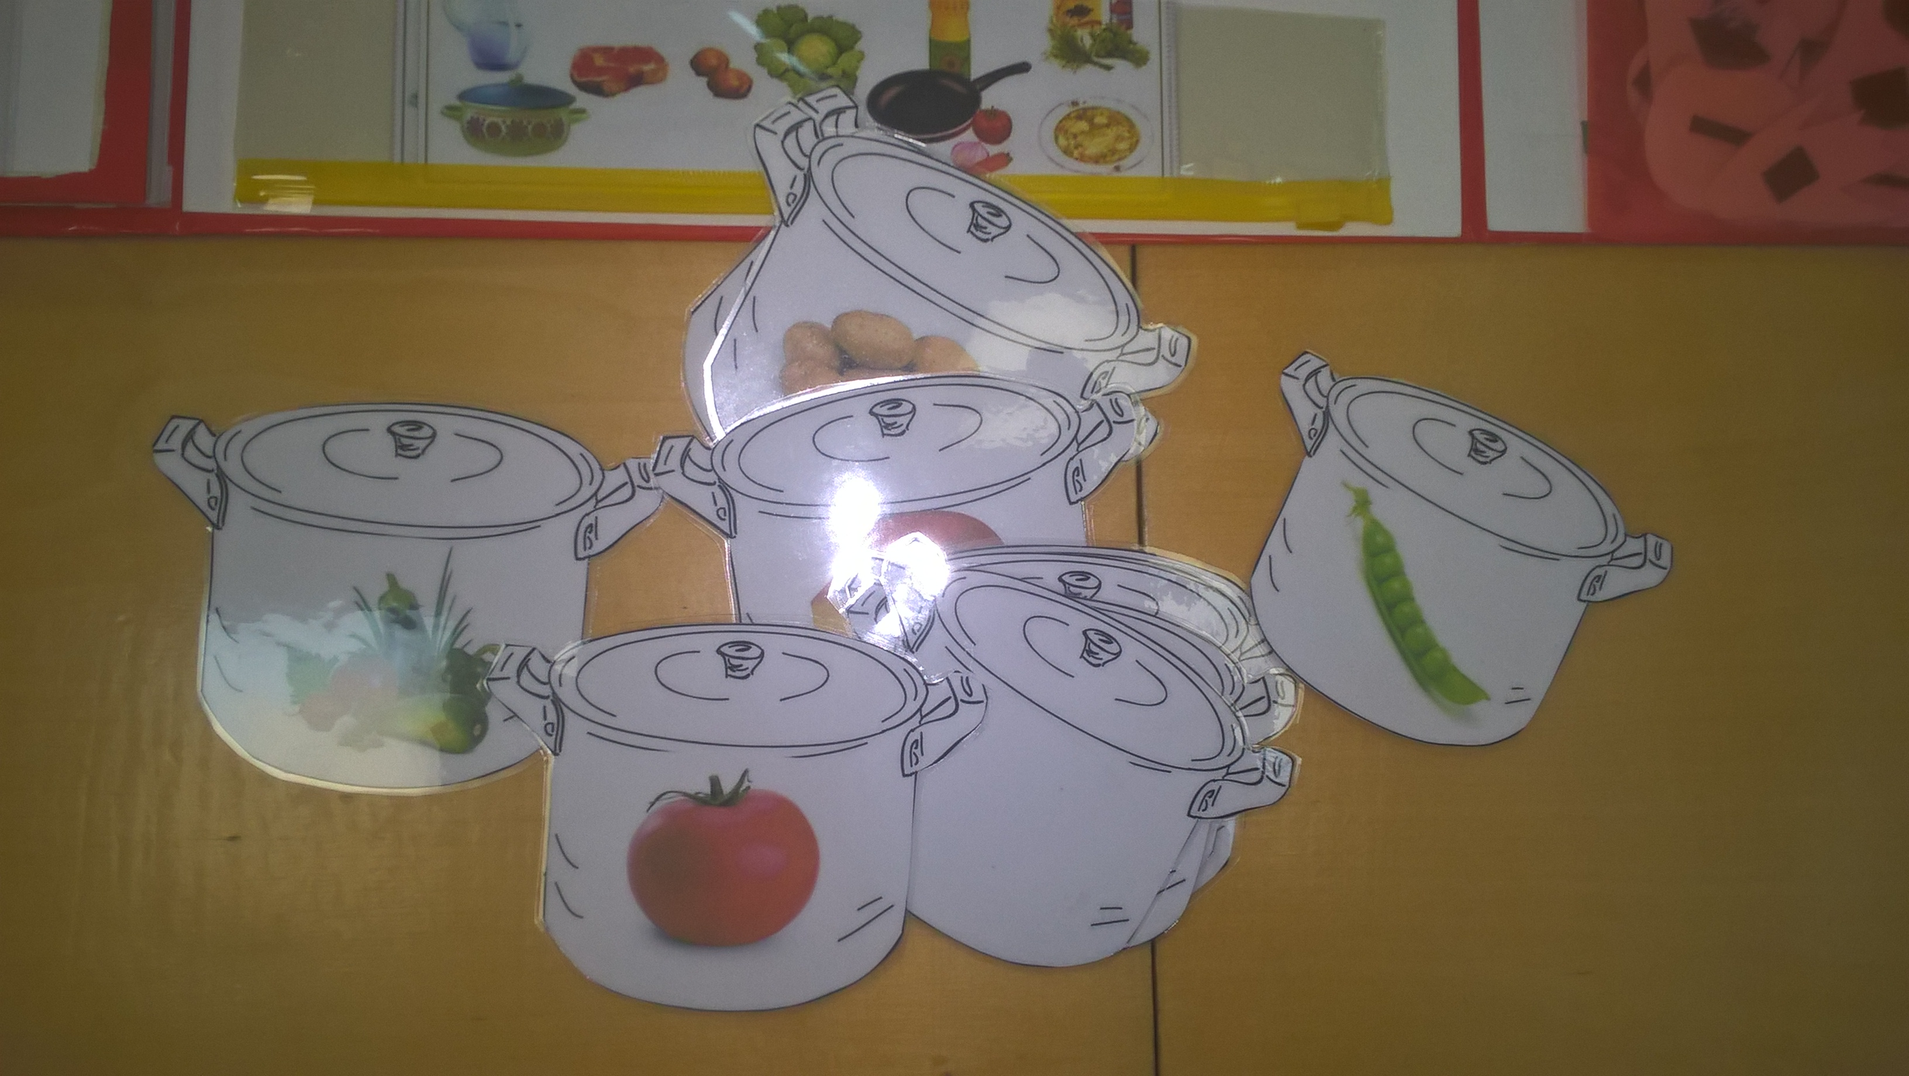

Slide 24
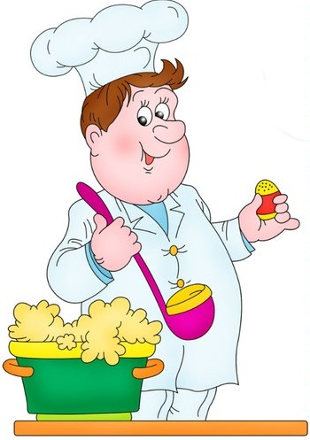
Речевая игра
«Приготовь варенье, сок, пирог»
Цель :Формировать умения заканчивать высказывание, начатое взрослым, подбирать подходящее слово, согласовывать его с другими словами в предложении;
умение подбирать прилагательные и согласовывать их с существительными в роде, числе, падеже;
развивать речь детей и активизировать в их речи прилагательные.
Оборудование: Игра состоит из картинок (банки для варенья, стаканы для сока и пирог )и разрезных картинок с изображением фруктов и ягод.
Описание игры.
Детям предлагаются задания:
"Какое это варенье?",
"Из чего этот сок?«
Ребенок должен правильно ответить на вопрос педагога (клубничное варенье, гранатовый сок и т. д.)Очень хорошая игра для правильного употребления прилагательных в речи и соотнесении их с существительными к которым они относятся.

Slide 25
Речевая игра « Вкусное варенье»
Речевая игра « Приготовим сок»
Речевая игра
« Начинка для пирога»

Slide 26
Речевая игра
« Приготовь сок, варенье, пирог»

Slide 27
Дидактическая игра
« Дерево полезных продуктов»
Цель: уточнить знания детей о полезных продуктах, их значении для здоровья и хорошего настроения.
Задачи:
Дать представление о том, какие продукты полезные, а какие приносят вред;
учить детей выбирать полезные продукты;
Воспитывать бережное отношение к своему здоровью.
Оборудование: Дерево, картинки с разными продуктами.
Ход игры.
Детям предлагается из множества картинок выбрать полезные продукты.

Slide 28
Полезные и вредные продукты
Если хочешь быть здоровым, Не хандрить и не болеть, Все проблемы эти в жизни, Можно с честью одолеть! Вкусной, правильной едою, Что энергию несет, Она дарит нам здоровье, Силу, бодрость придает! Так давайте впредь ребята, С такой пищею дружить, И тогда проблемы в жизни, Будет проще пережить! Игорь Загоруй

Slide 29
Дидактическая игра
« Дерево полезных продуктов»

Slide 30
Дидактическая игра
« Дерево полезных продуктов»

Slide 31
Беседа « Самые полезные продукты»
Цель: дать детям представление о самых полезных и необходимых продуктах каждый день.
Всякий раз, когда едим, Конфеты, пряники, печенье О здоровье думаем: Портят зубкам настроение «Мне не нужен жирный крем, Кушай овощи, дружок, Лучше я морковку съем». Будешь ты здоровым! Чтобы хворь вас не застала, Ешь морковку и чеснок, В зимний утренний денек, К жизни будь готовым!
В пищу, вы употребляйте Мясо, овощи и фрукты — Лук зеленый и чеснок. Натуральные продукты, В жизни нам необходимо А вот чипсы, знай всегда, Очень много витаминов. Это вредная еда.
Всех сейчас не перечесть, Каждый день с утра пораньше Нужно нам их больше есть. Ешь банан и апельсин, Вы не пейте газировку, Чтоб на личике пригожем Ведь она вам вред несёт, Больше не было морщин.
А попейте лучше квас — Кушать овощи и фрукты, Он вкусней во много раз! Рыбу, молокопродукты — Ешьте овощи и фрукты — Вот полезная еда, Они полезные продукты! Витаминами полна!
.

Slide 32
Плакат « Что нужно есть, чтобы быть здоровым»

